Slide 1
Wirbelsäulen-Chirurgie
Operative Behandlungsmöglichkeiten aus heutiger Sicht

Slide 2
Dr. med. Abbas Montazem
Facharzt für Neurochirurgie
Konsiliararzt
im Kreiskrankenhaus Bühl
www.montazem.de

Slide 3
Rücken- und Halswirbelprobleme
Es gibt akute und chronische Schmerzen
Häufiger treten mehr Lenden- als
Halswirbelbeschwerden auf
Es ist nicht immer die Bandscheibe schuld
Am Aufbau der Wirbelsäule erkennt man, dass verschiedene Strukturen die Schmerzen verursachen können

Slide 4
Wirbelsäulen- und Bandscheibenprobleme
Ursachenerkennung und die richtige Behandlung erfordert umfassende Kenntnisse
In der Medizin gilt immer: Erst die Diagnose und dann die Behandlung
Bei Wirbelsäulenproblemen wird zu häufig ohne sichergestellte Diagnose eine Behandlung vorgeschlagen

Slide 5
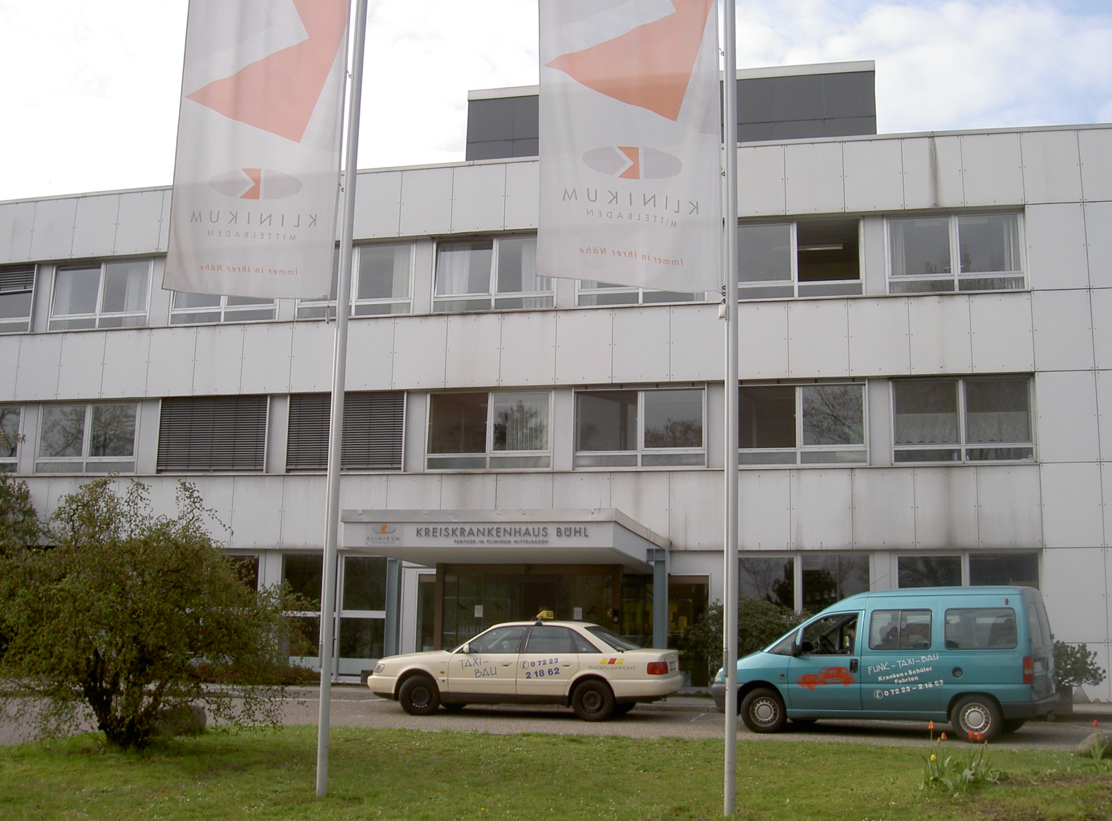
Diagnosestellung
Allein Hinschauen reicht für eine exakte Diagnose nicht
Vorgeschichte
Klinische Untersuchung
Röntgenbilder
NMR Bilder
sind erforderlich

Slide 6
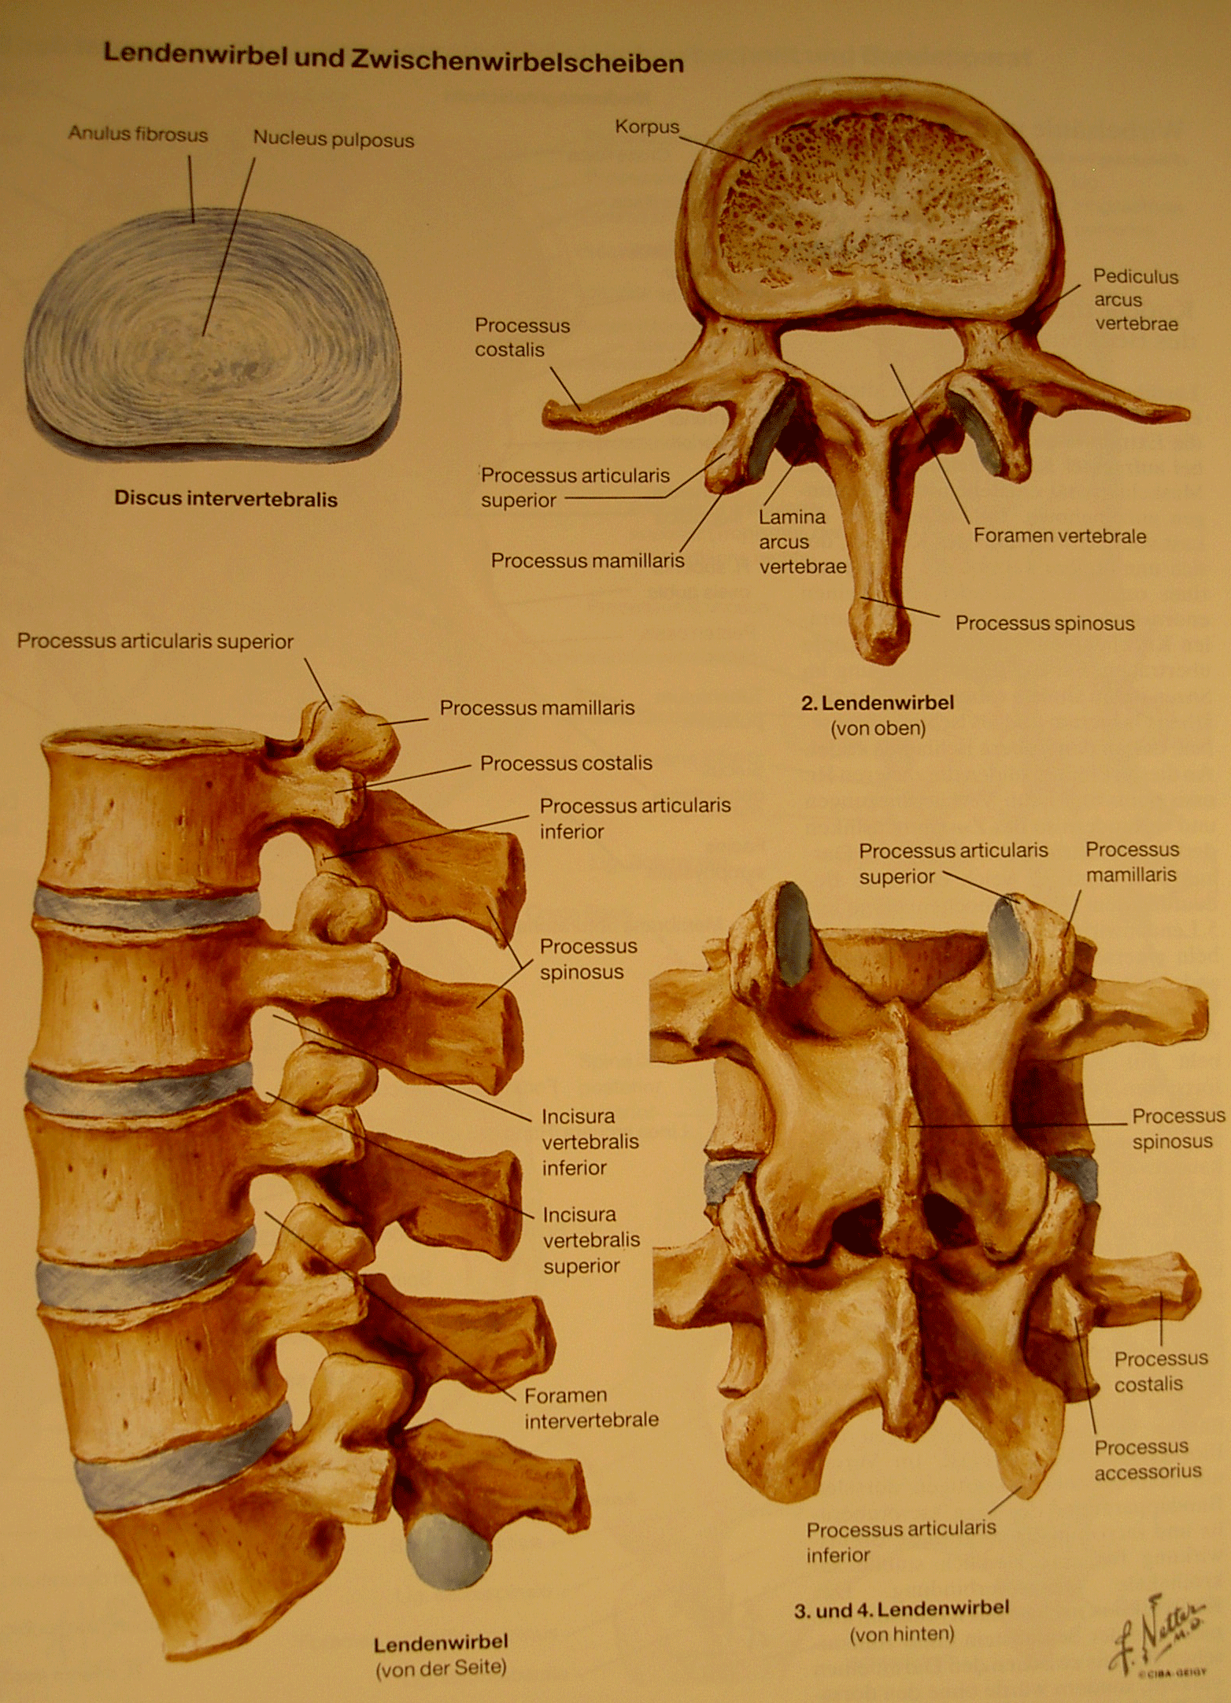
Aufbau der Wirbelsäule
Wirbelkörper
Bandscheibe
a) Faserring
b) Bandscheiben-Kern
Facettengelenke
Spinalkanal
Nervenkanäle

Slide 7
Rückenprobleme
Am bekanntesten sind die
Bandscheibenprobleme
Bandscheibenvorfälle
Ischias Beschwerden

Slide 8
Rückenprobleme
Weniger bekannt sind
Instabilitäten der Wirbelsäule
Wirbelgleiten
Spinalkanal Verengung
Verengung der Nervenwurzelkanäle

Slide 9
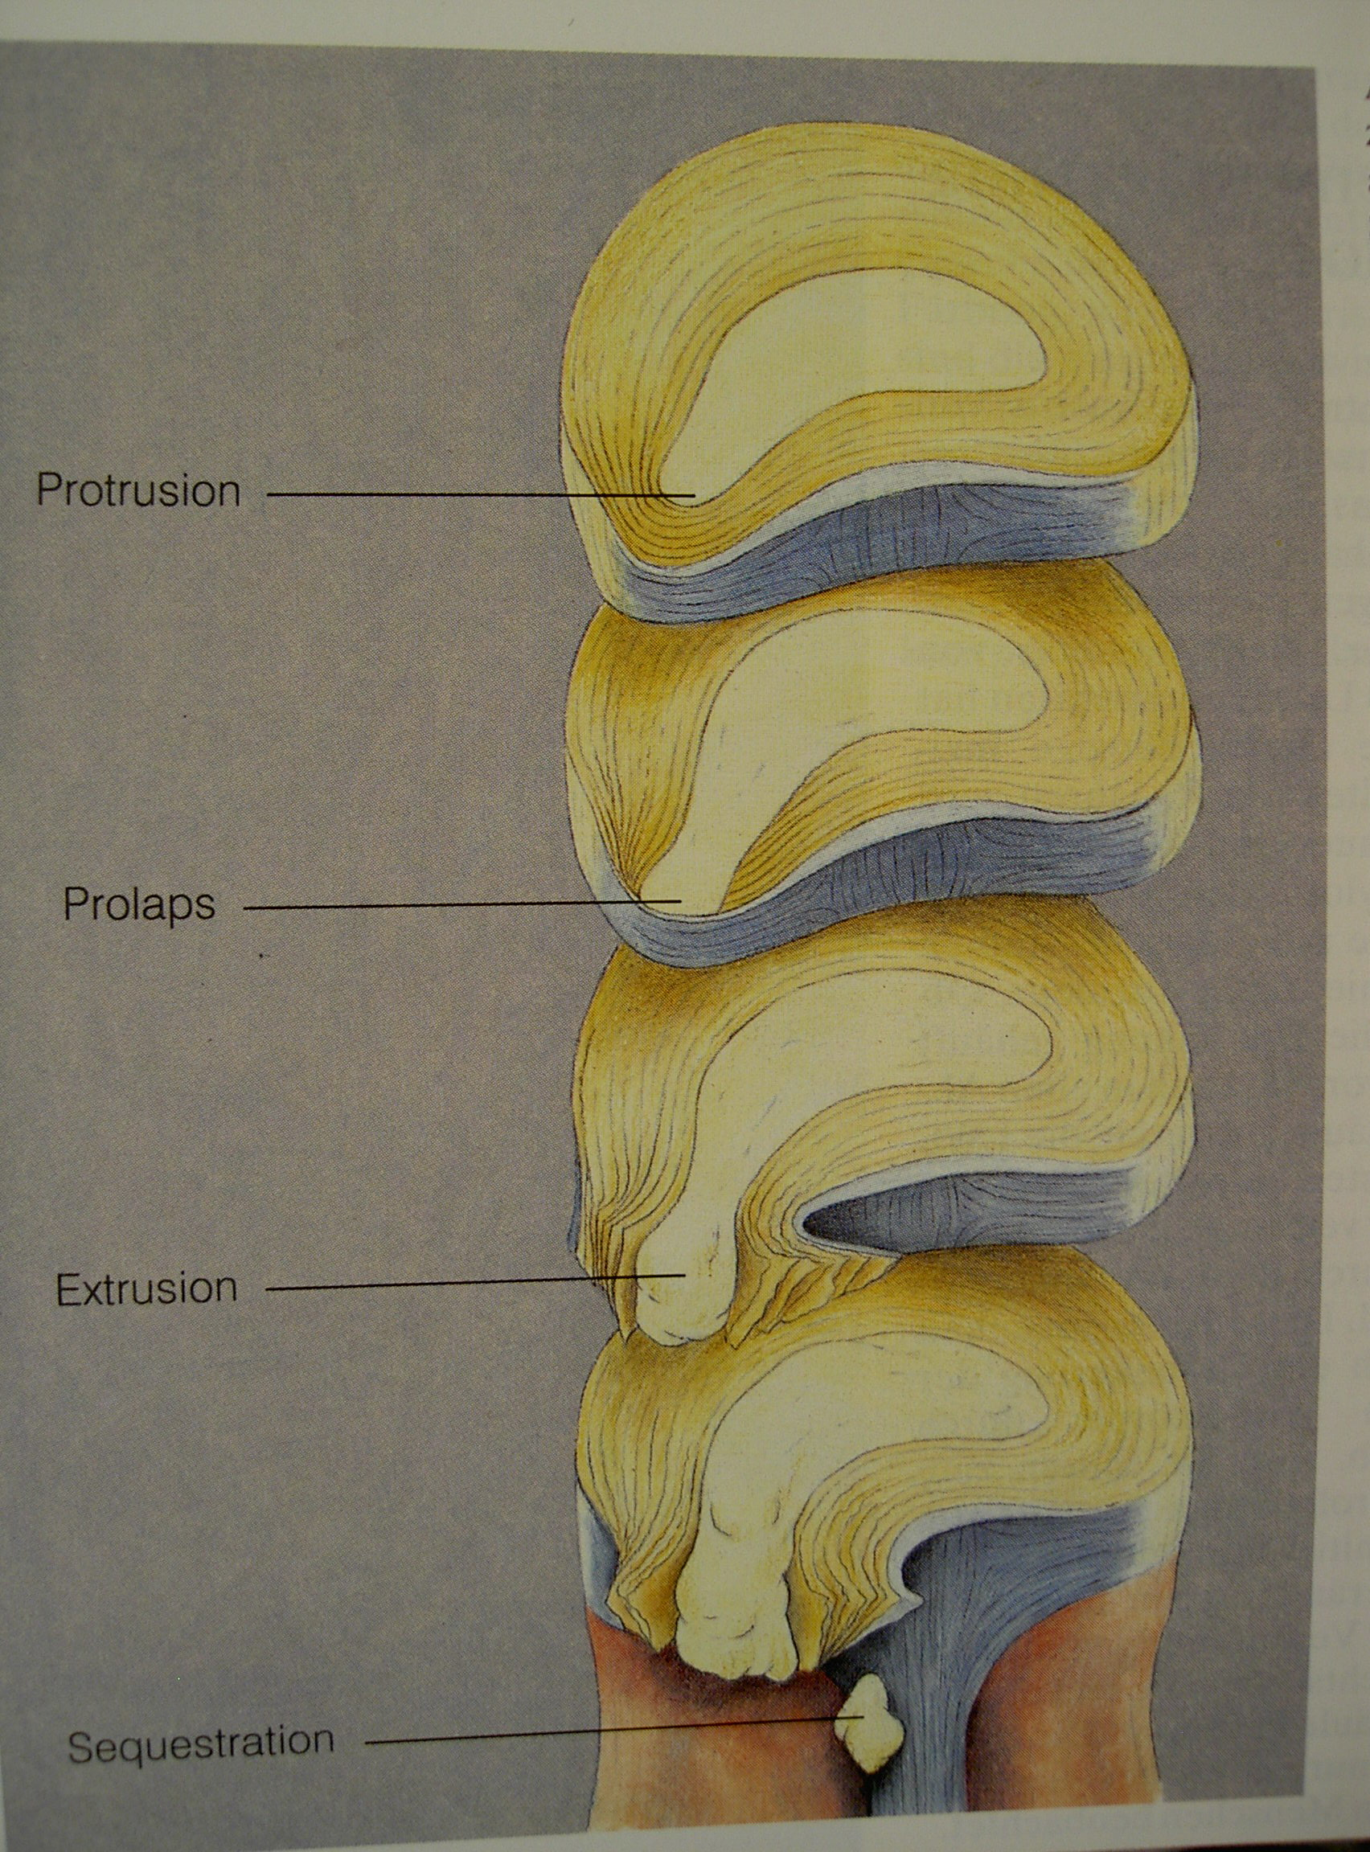
Was ist ein Bandscheibenvorfall
Die Gallertmasse des Bandscheibenkernes kann bei Verschleiß des Faserringes oder Belastungen vorfallen
Verschiedene Möglichkeiten des Vorfalls

Slide 10
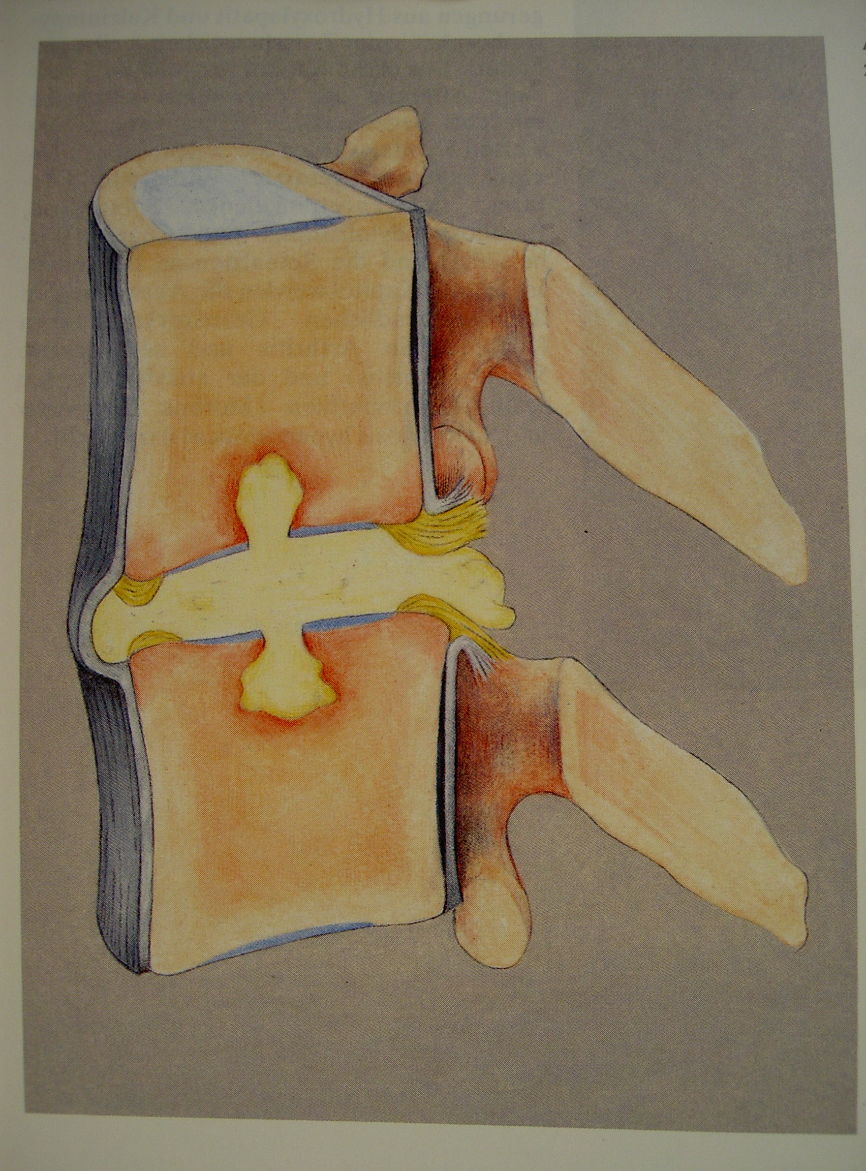
Verschiedene Möglichkeiten des Bandscheibenvorfalls
Nach vorne in Richtung Bauch
Nach hinten in Richtung Nerven
Nach oben oder unten in Richtung der benachbarten Wirbelkörper

Slide 11
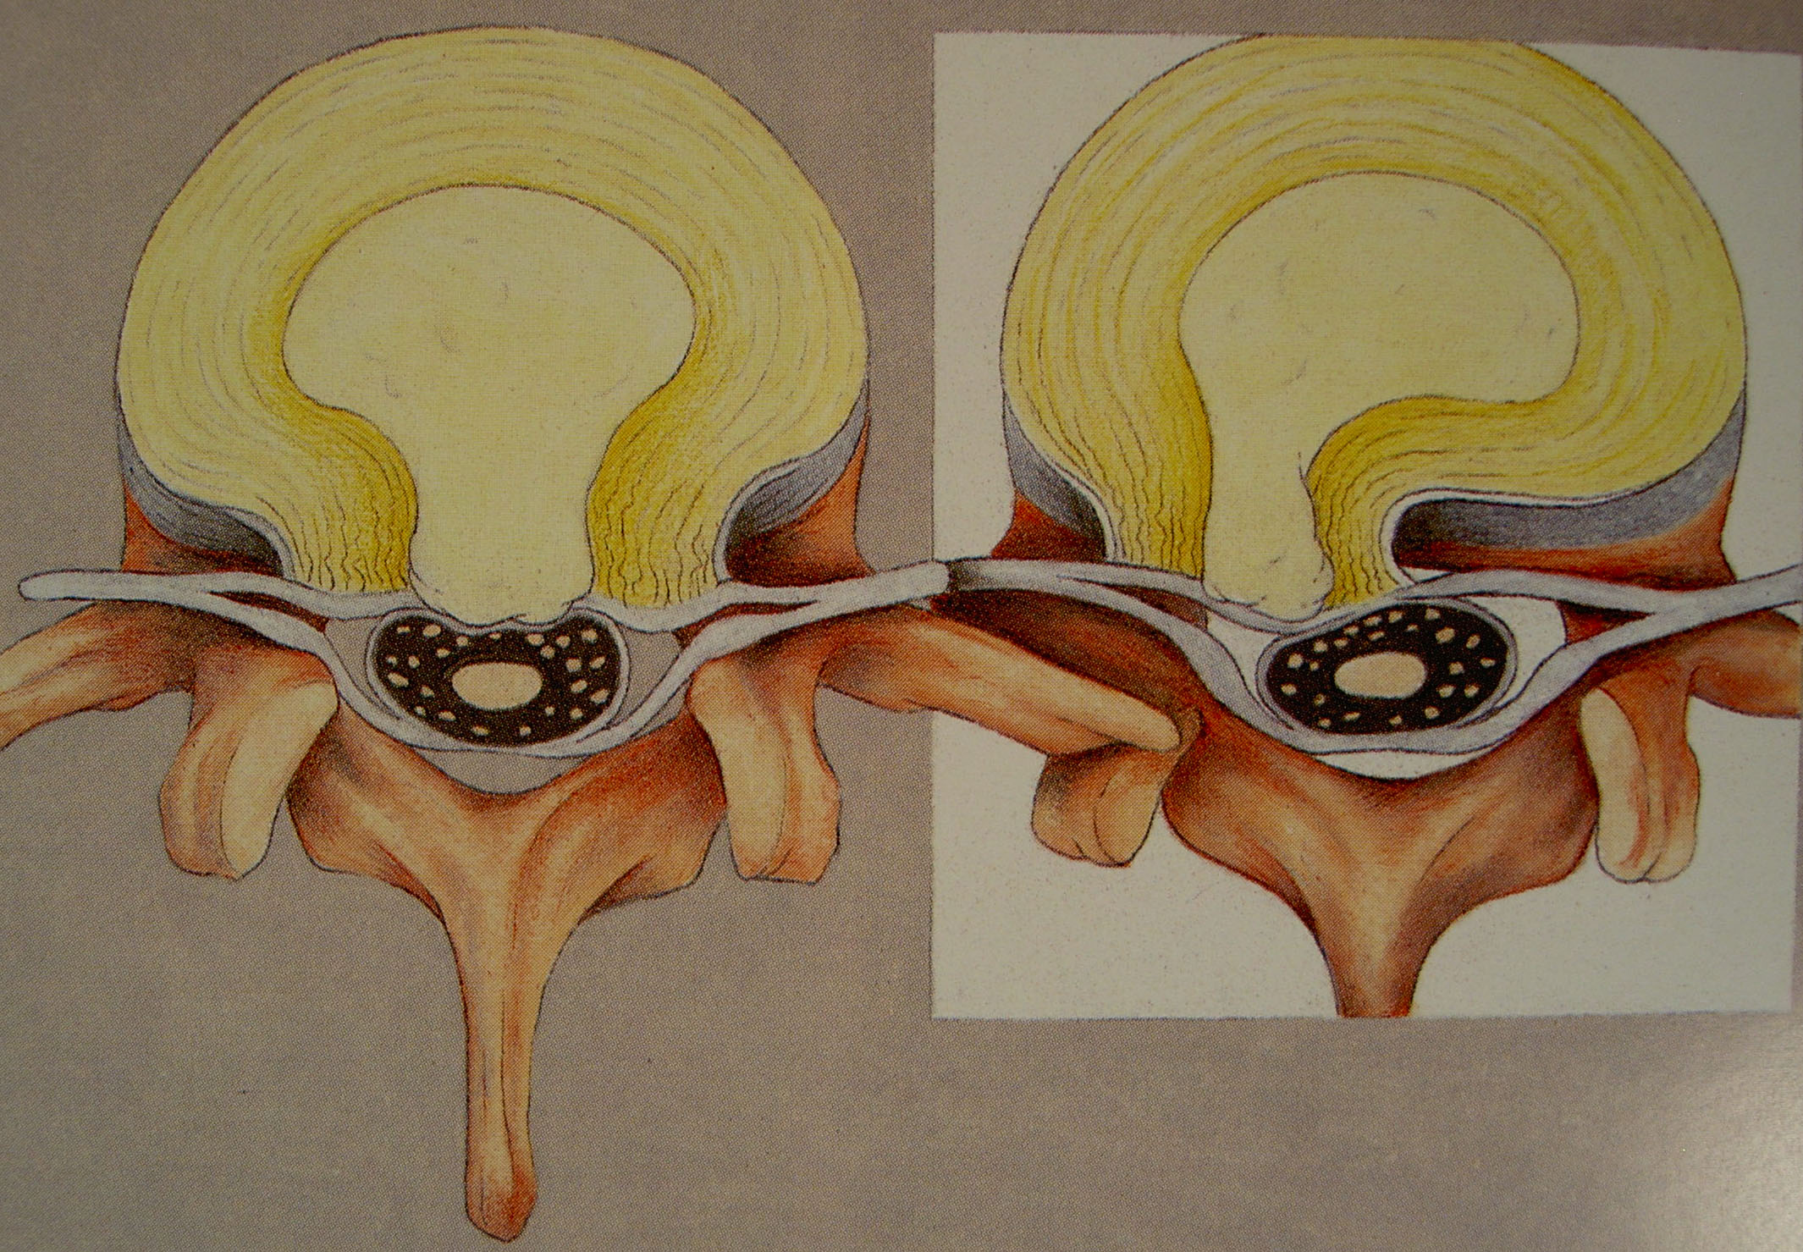
Wie kann ein Bandscheibenvorfall einen Ischias oder Lähmung verursachen?
Bei einem einseitigen Vorfall kann die Nervenwurzel unter Druck geraten
Bei einem mittelständigen Vorfall können alle Nerven betroffen sein

Slide 12
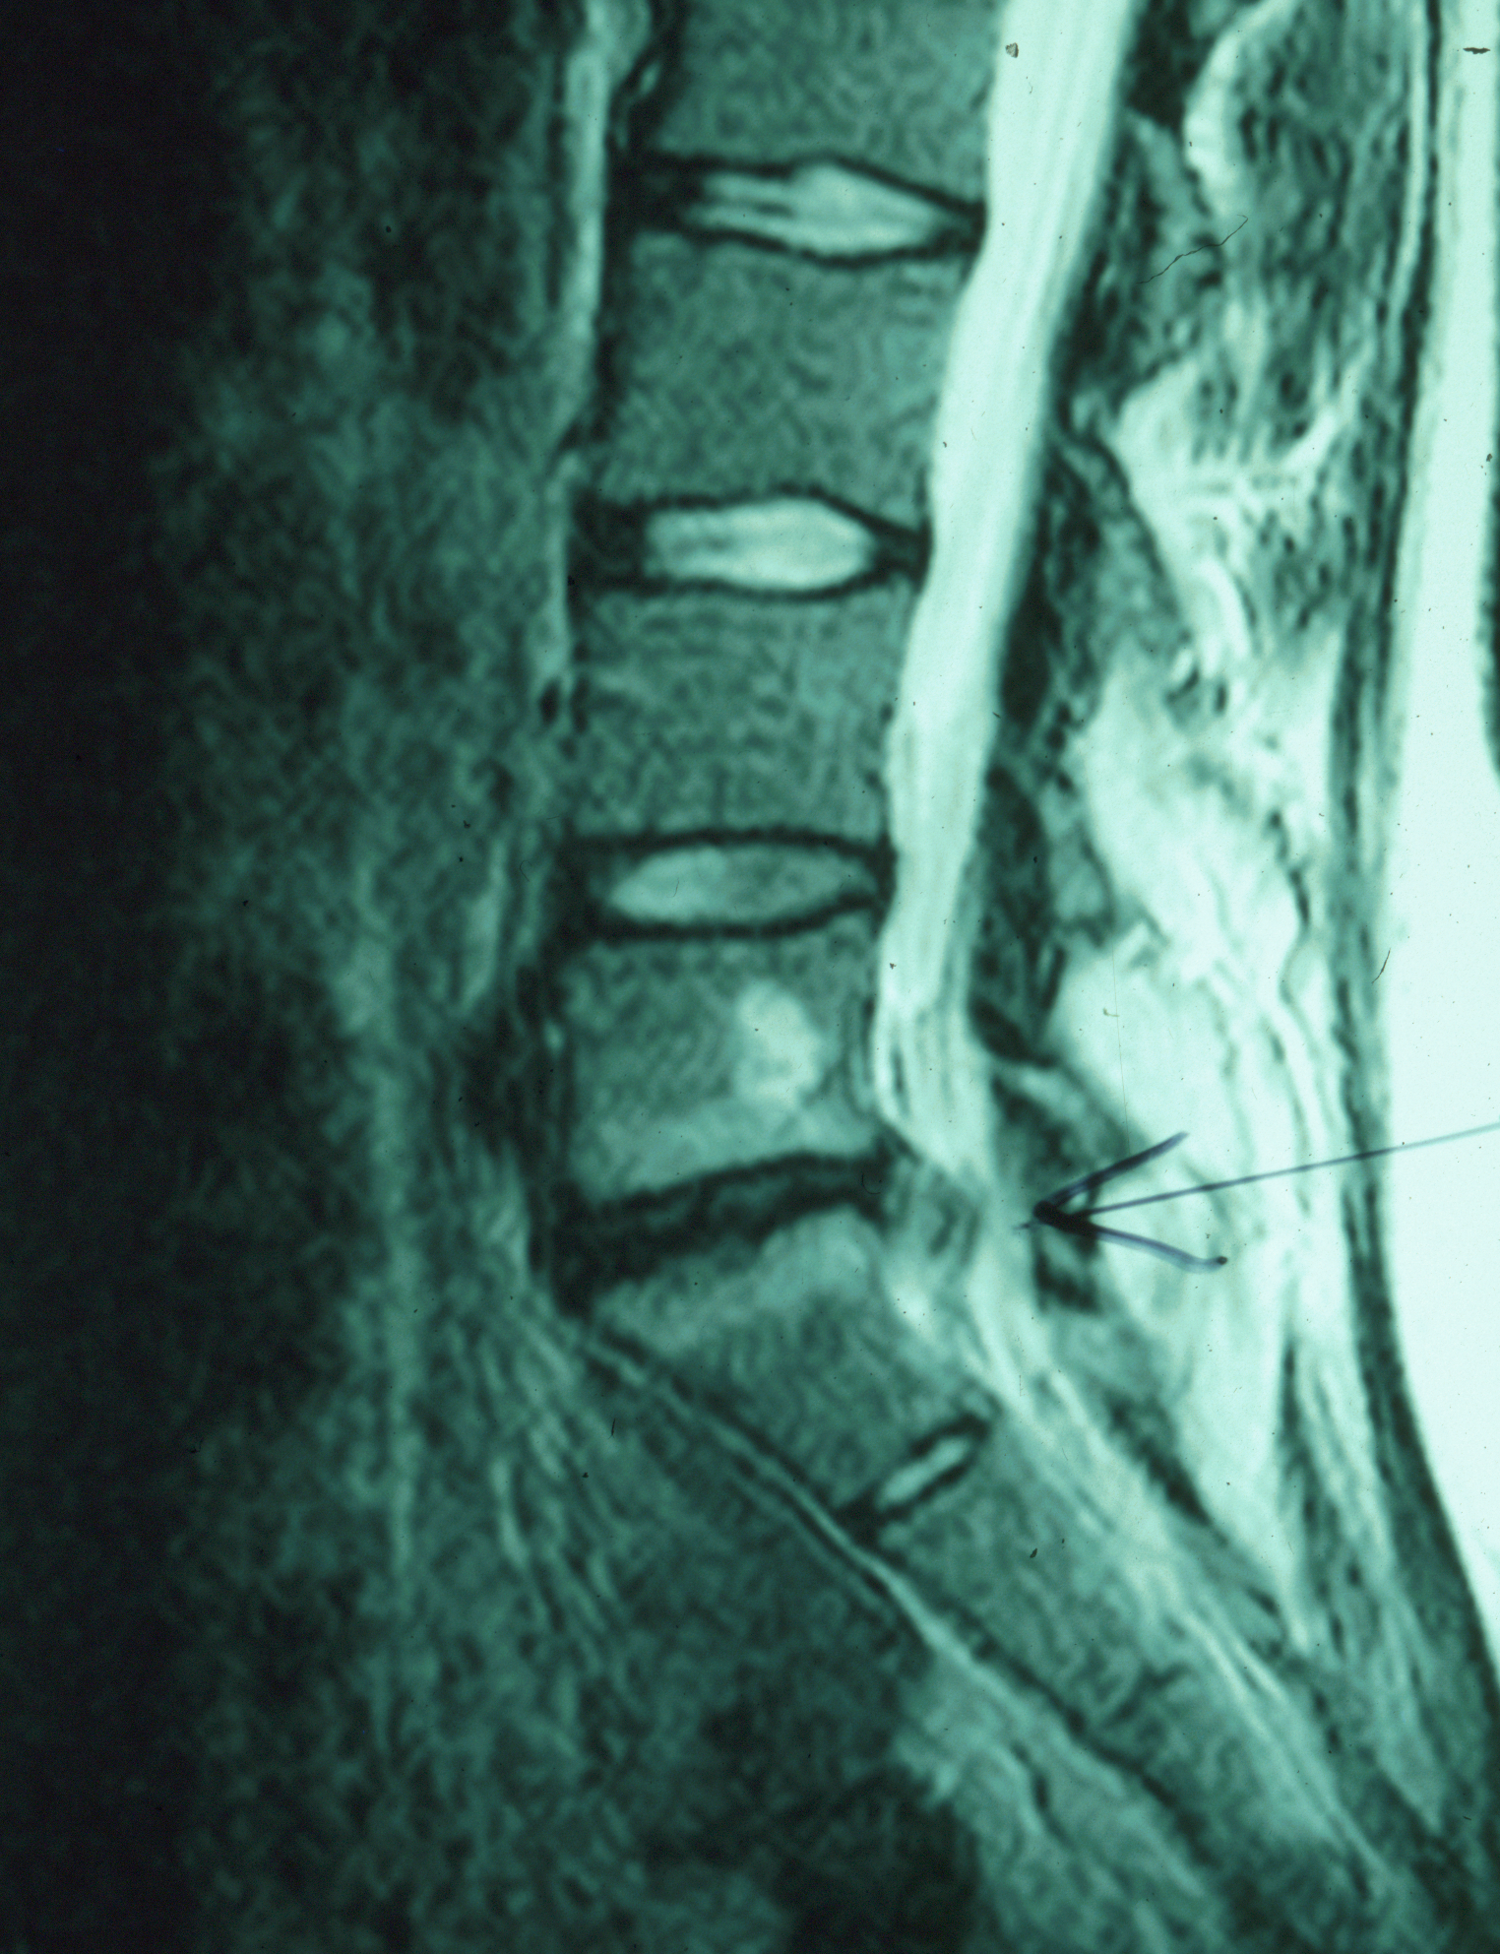
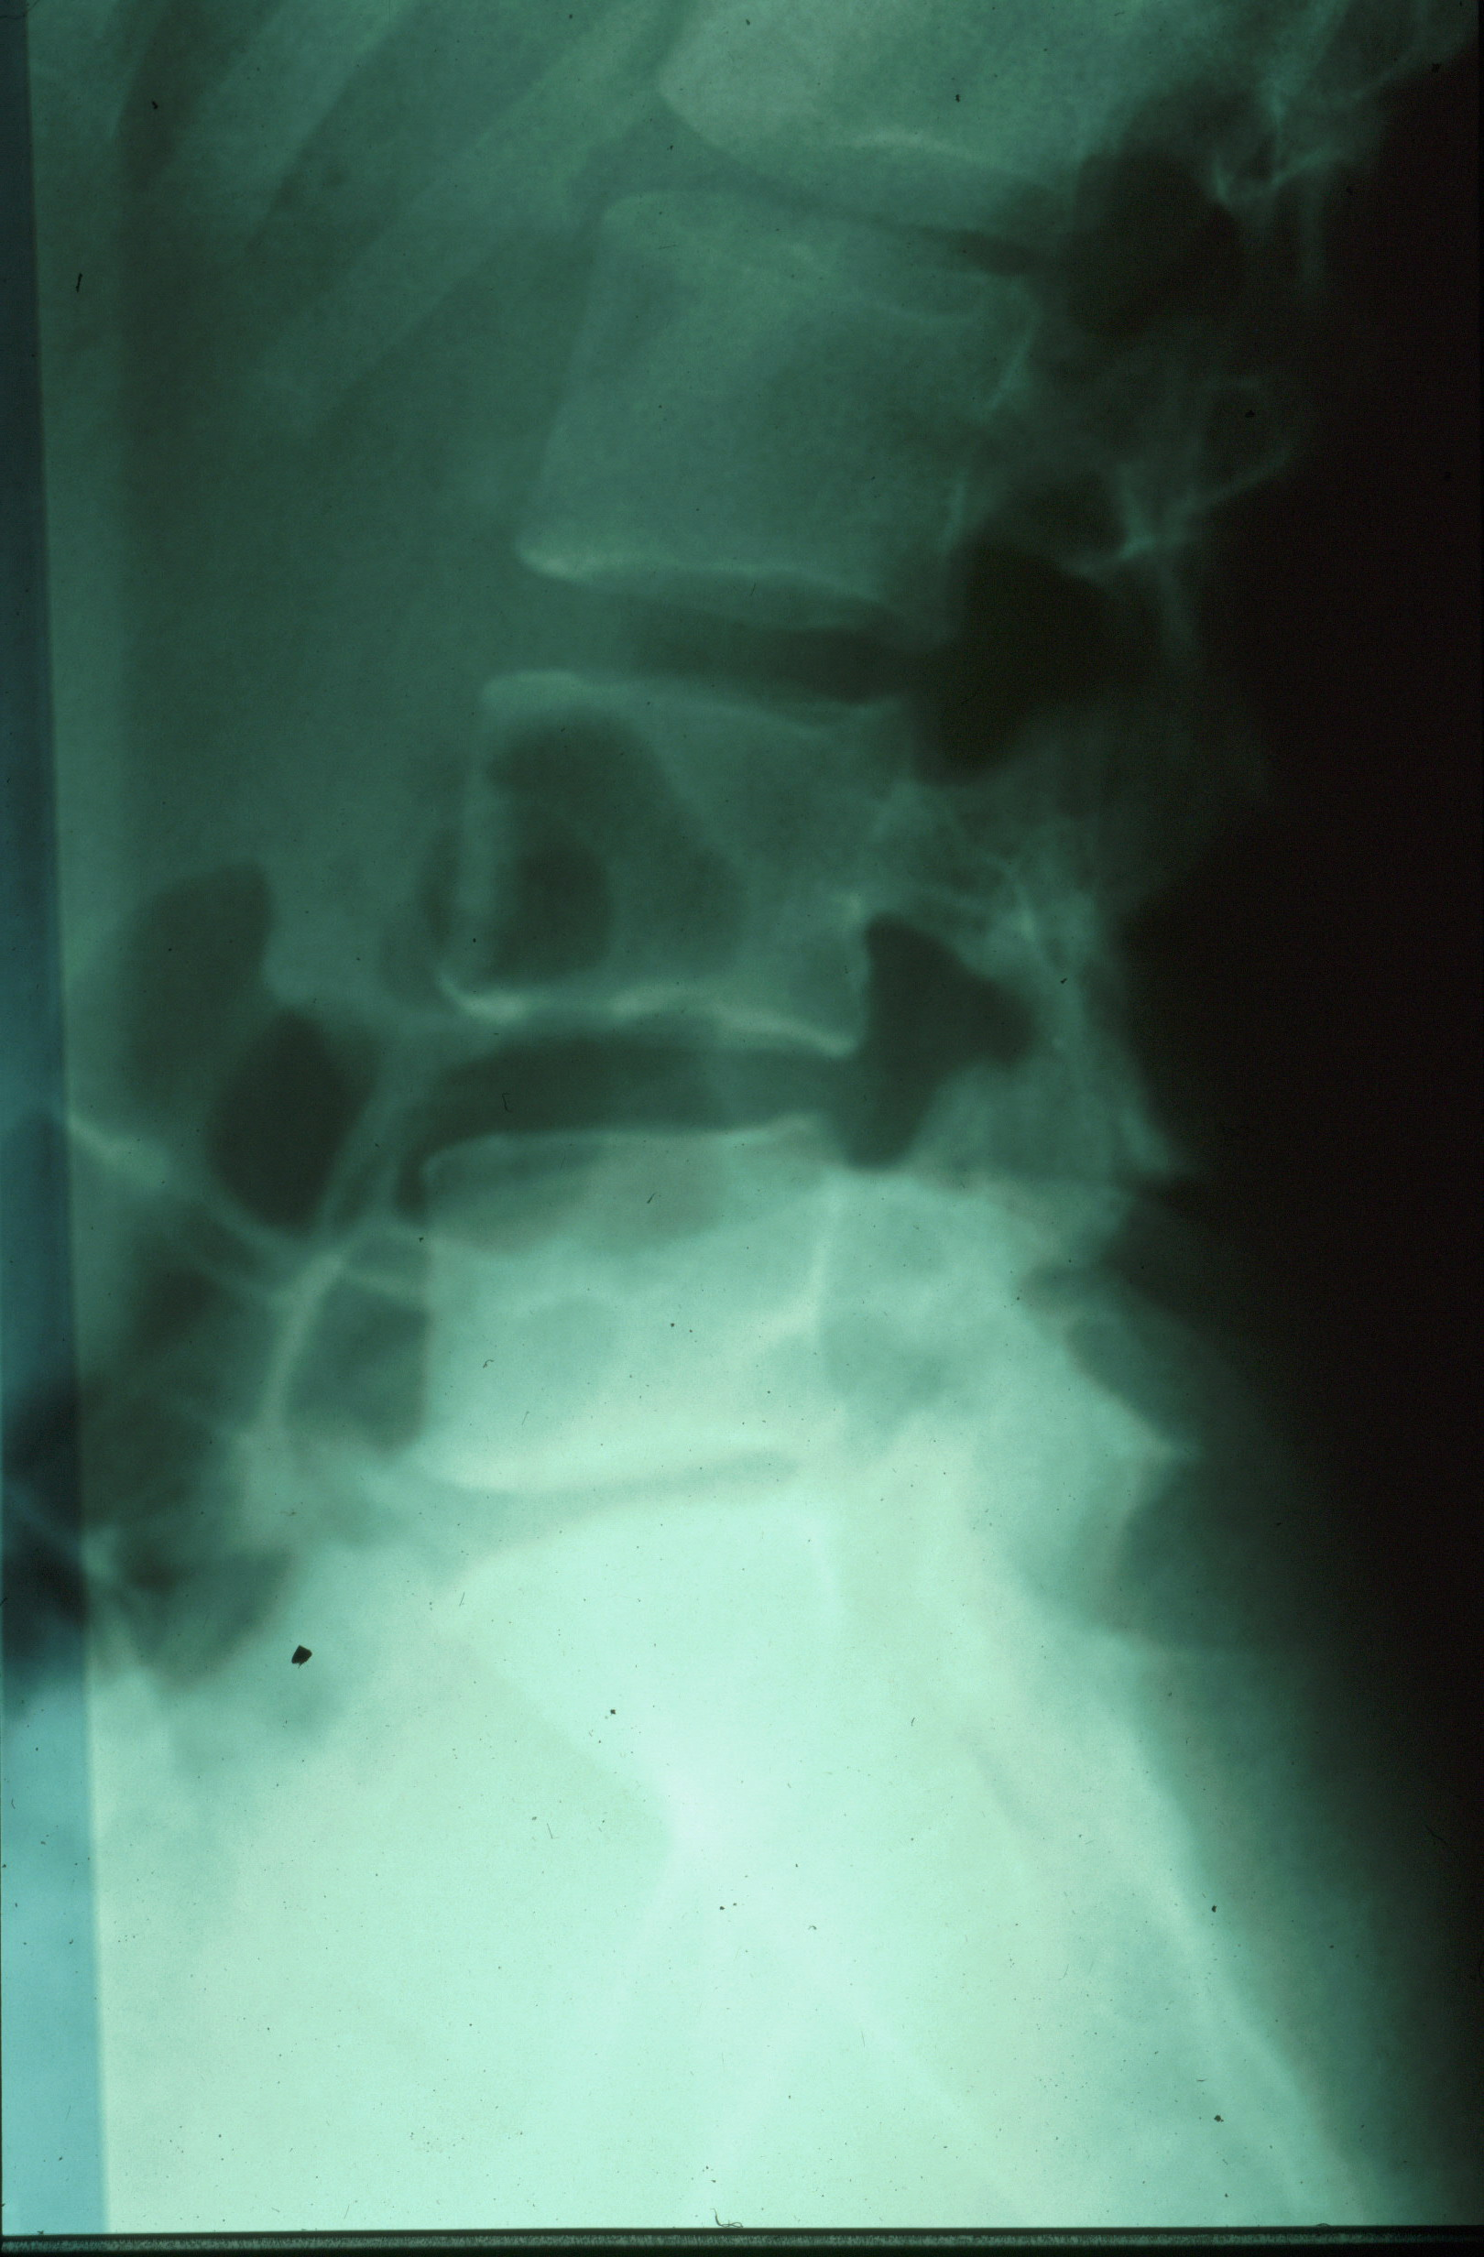
NMR und Röntgenuntersuchung
NMR Bild L5/S1Vorfall Rö Bild der LWS

Slide 13
Wie wird ein Bandscheibenleiden behandelt?
Nicht operativ
Physikalisch und mit Krankengymnastik
Medikamentös
Akupunktur
Kochsalztherapie mit Katheter
Operativ
Percutane Diskektomie
Laser Diskektomie
Wärmekatheter -Behandlung
Offene Op. Mikrochirurg.
Stabilisierungsoperation.

Slide 14
Nicht operative Behandlungsmöglichkeiten
Vorteile
Schonend
Rasch einsetzbar
Wenige Komplikationen
Nicht begrenzt auf große Kliniken
Kostengünstig
Nachteile
Nicht wirksam bei :
großen Vorfällen
Spinalkanalstenosen
Zu enge
Nervenkanäle
Wirbelgleiten
Instabilitäten

Slide 15
Operative Behandlung
Vorteile
Effektive Ursachen- korrektur
Sofortige Entlastung der nervalen Elemente
Dauerhafte Besserung
Nachteile
Mögliche Komplikationen
Krankenhausaufenthalt
Hohe Kosten

Slide 16
Operative Behandlung
Minimaler chirurgischer
Eingriff (Minimalinvasiv)
Laser
Percutane Bandscheiben Entfernung
Katheter Methode
Absaug Methode
Offene Operation
Mikrochirurgisch
Ersatz mit beweglicher Bandscheibe
Ersatz mit Abstandhalter
Verschraubung (Fixateur)
Kombination von Implantaten

Slide 17
Lumbale Bandscheibenchirurgie
Einsatz von Abstandhalter
Verschraubung mit Fixateur
Kombination von verschiedenen Implantaten

Slide 18
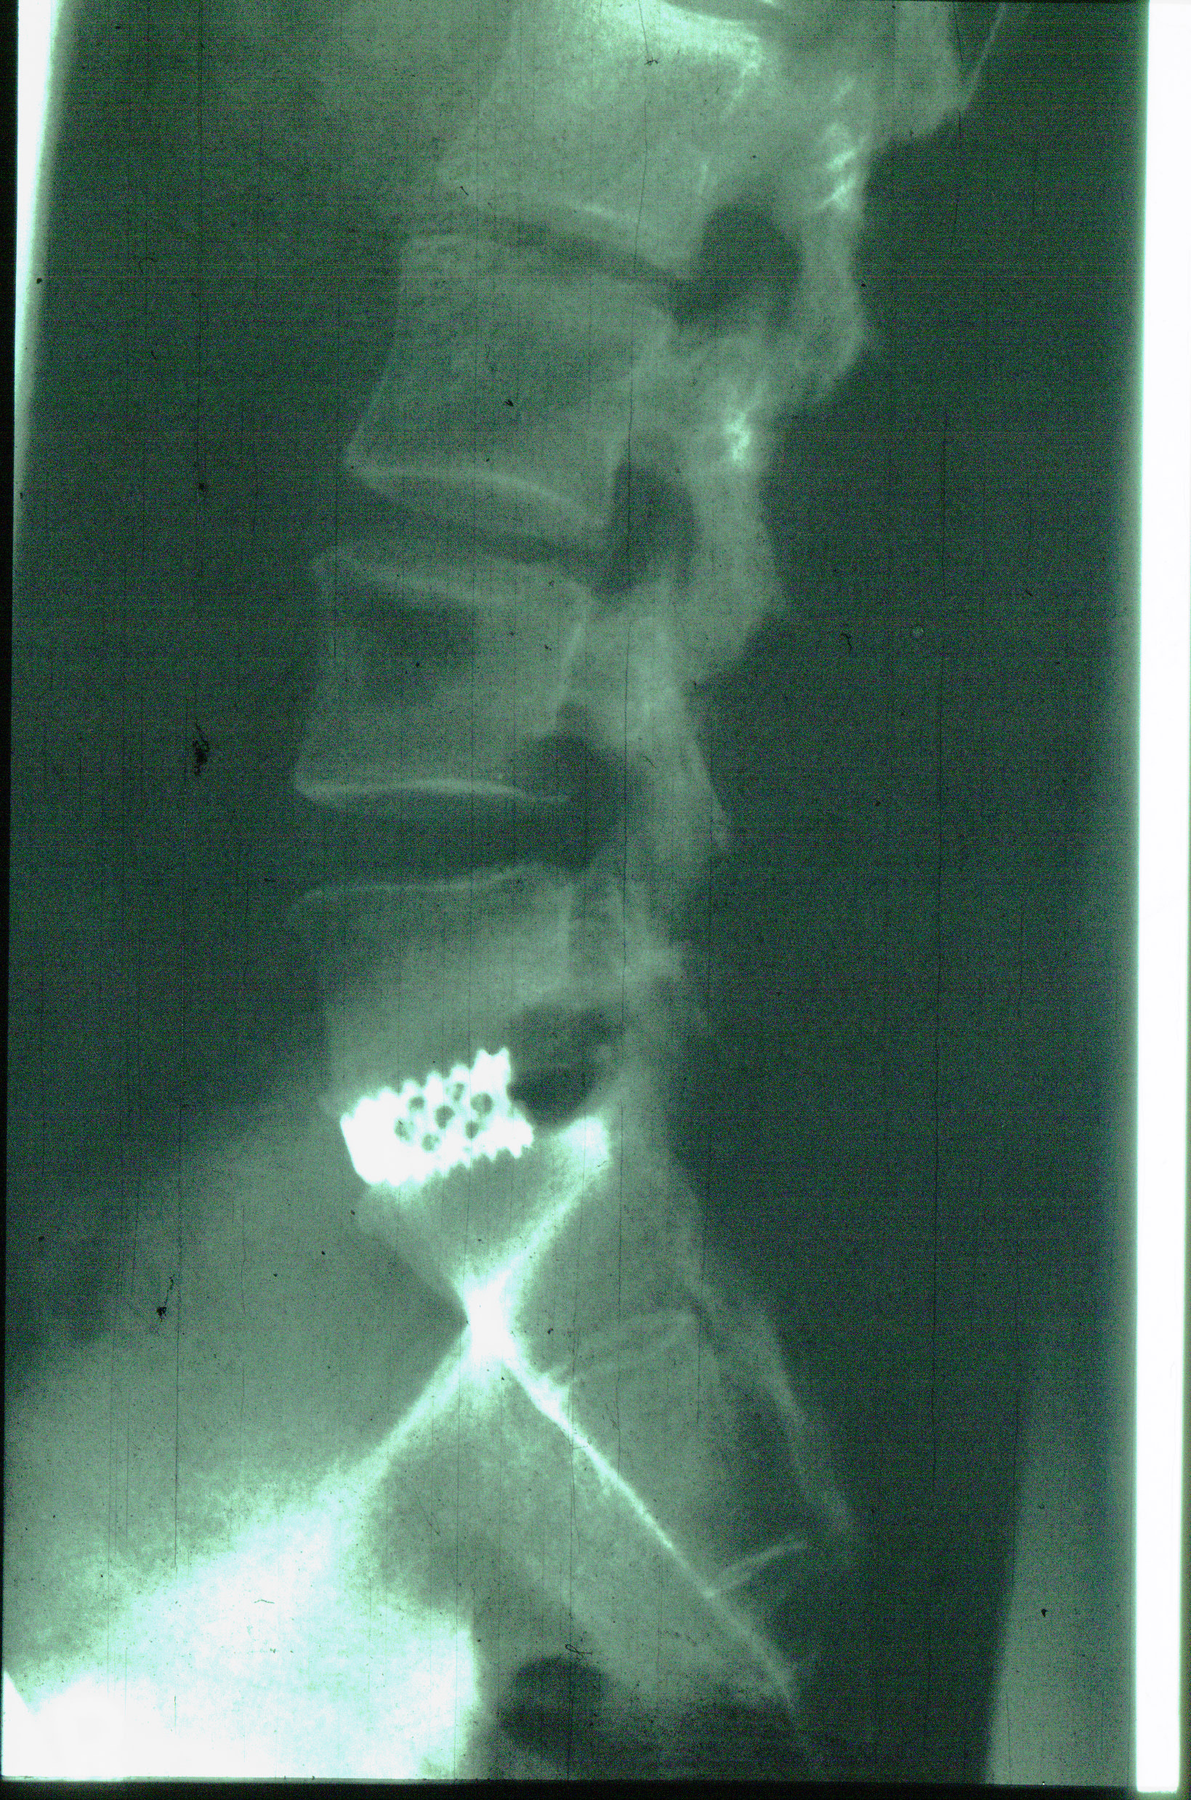
Stabilisierungsoperation
Verengter Zwischenwirbelraum Abstandhalter aus Titan

Slide 19
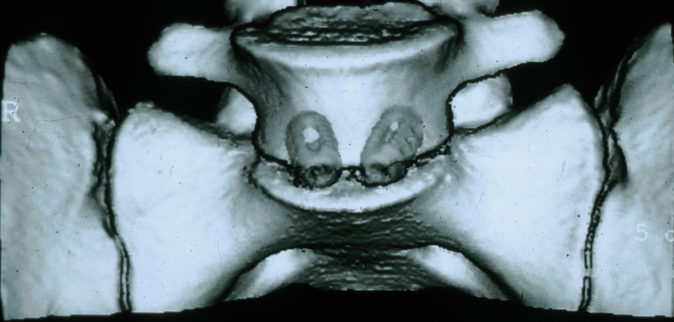
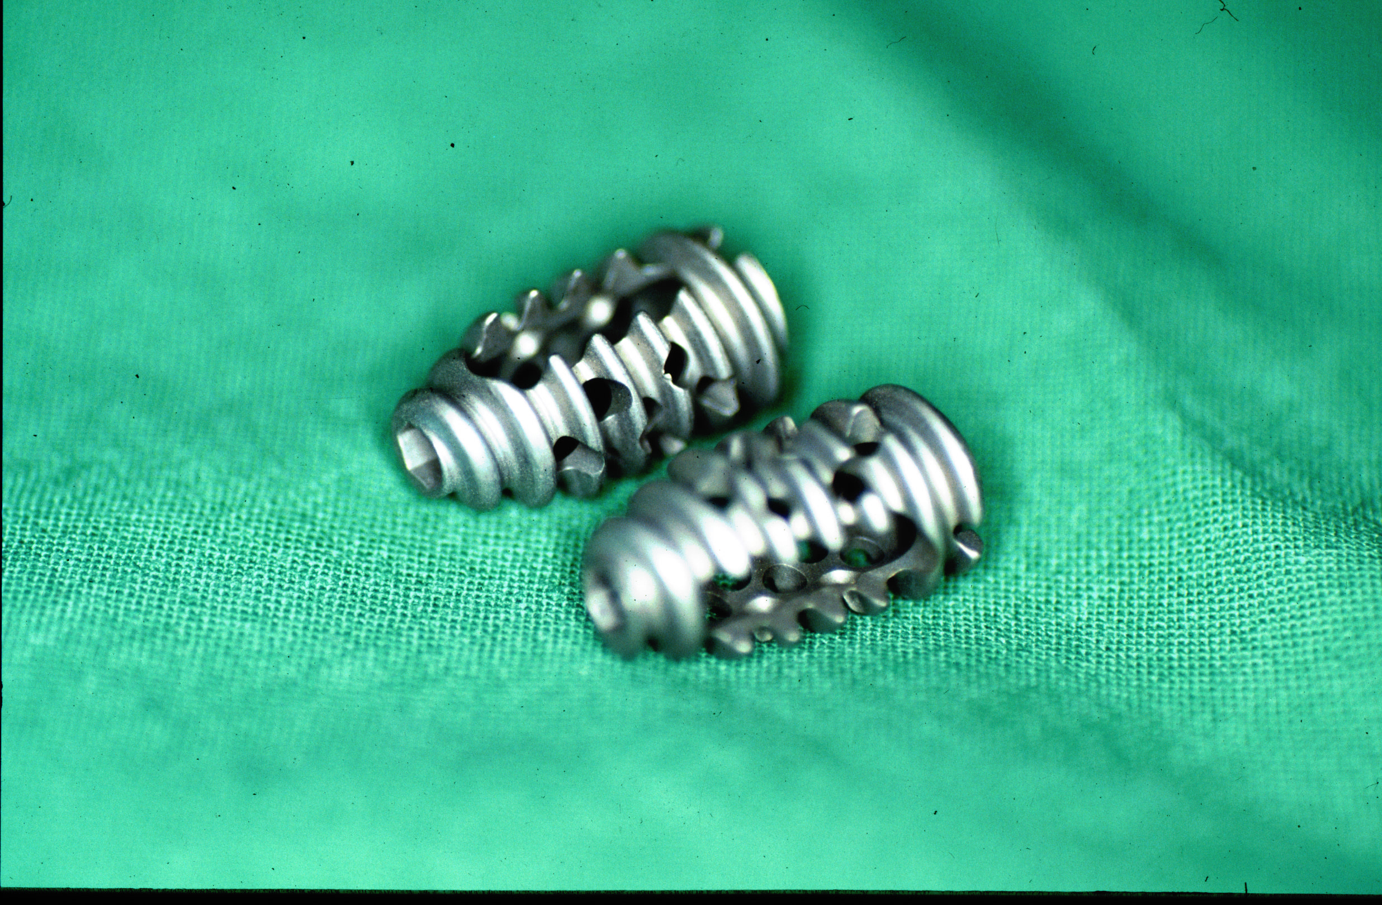
Anwendung von Titan Spacer
Platzierter Abstandhalter Spacer aus Titan

Slide 20
Fortgeschrittener Verschleiß der Lendenwirbelsäule
Einfaches Wirbelgleiten
Drehwirbelgleiten
Verengung der Nervenkanäle durch Verdickung der kleinen Wirbelgelenke
S-förmige Skoliose
Verschiedene Deformitäten

Slide 21
Wirbelgleiten
Angeborene Fehlanlage
Rückenbeschwerden bereits im Teenager Alter
Große Schwankungen der Schmerzintensität und Dauer des Schmerzes
Verminderte Belastbarkeit
Schreitet unaufhaltsam fort
Erworben durch Verschleiß
Kommt in mittleren Lebensjahren vor
Gelegentlich nach Bandscheibenvorfällen
Auch nach Bandscheibenoperationen

Slide 22
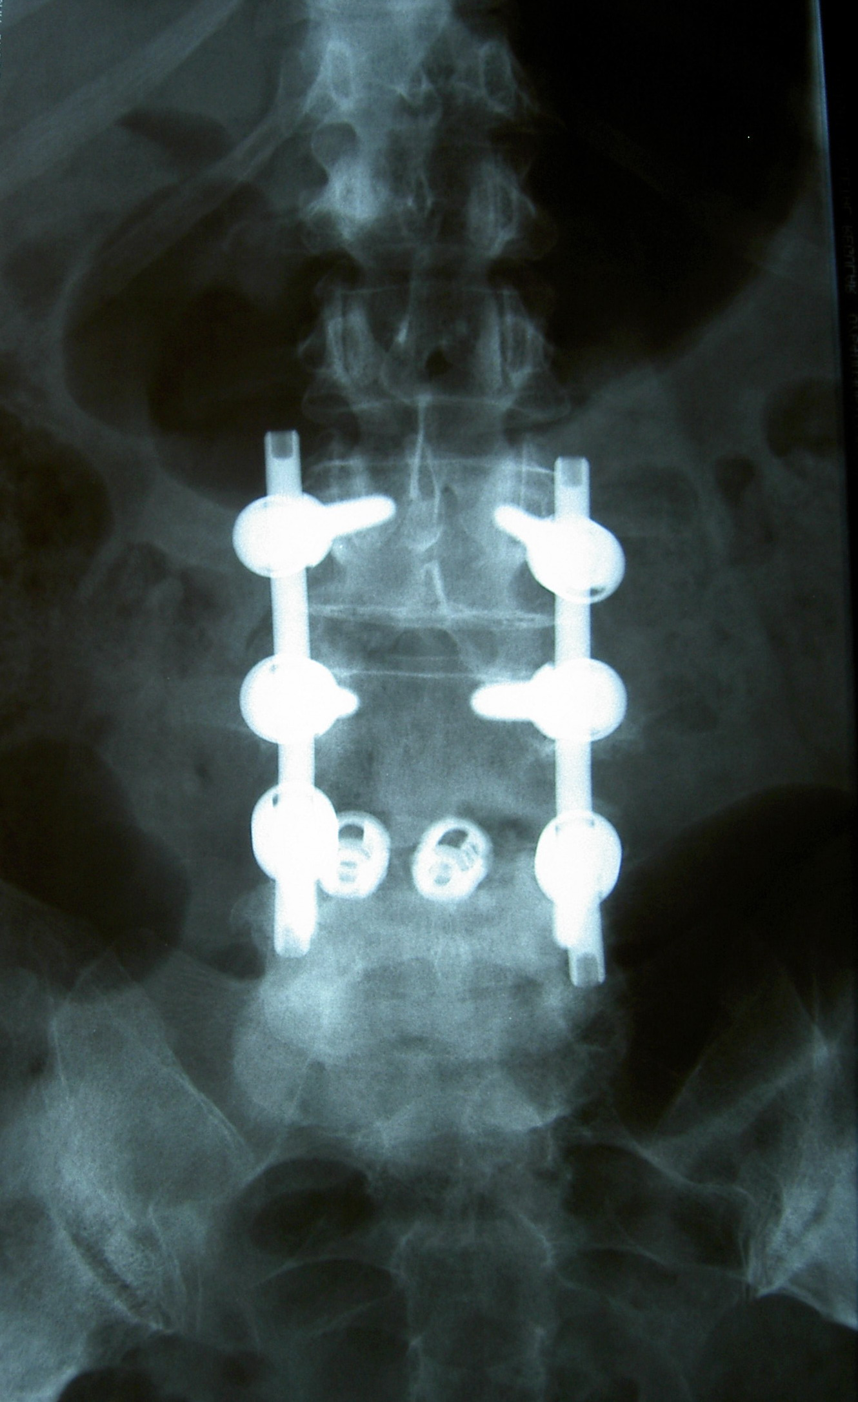
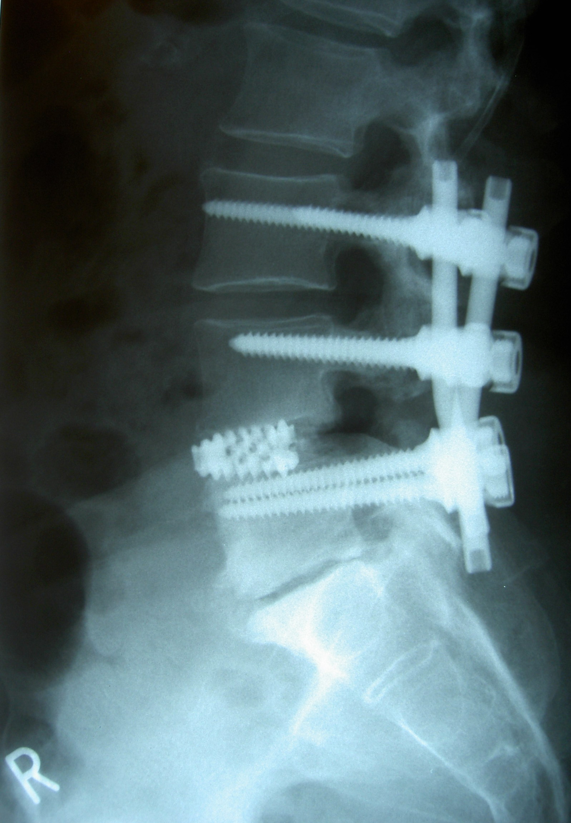
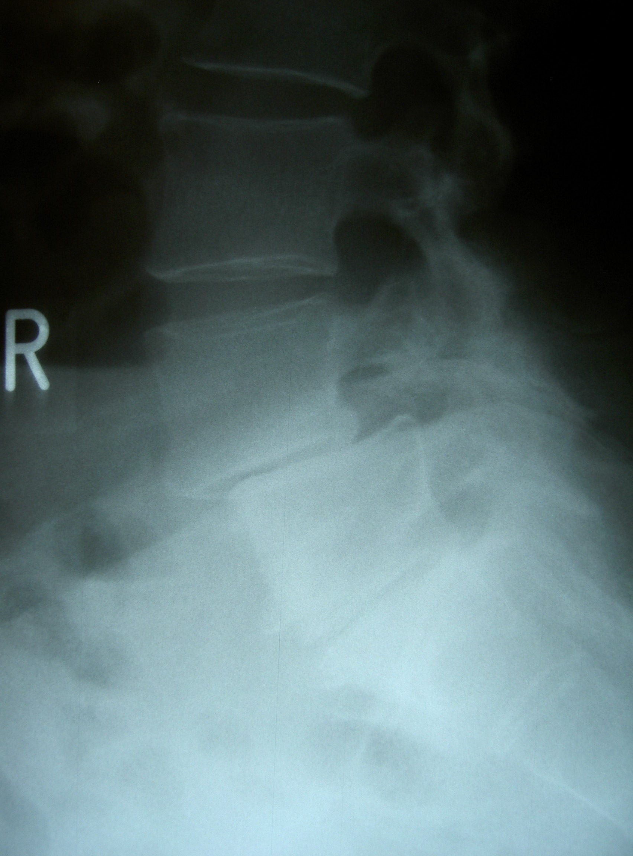
Wirbelgleiten

Slide 23
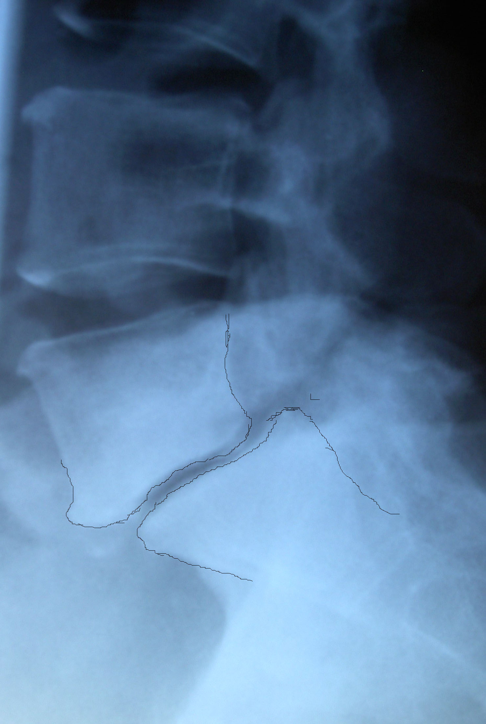
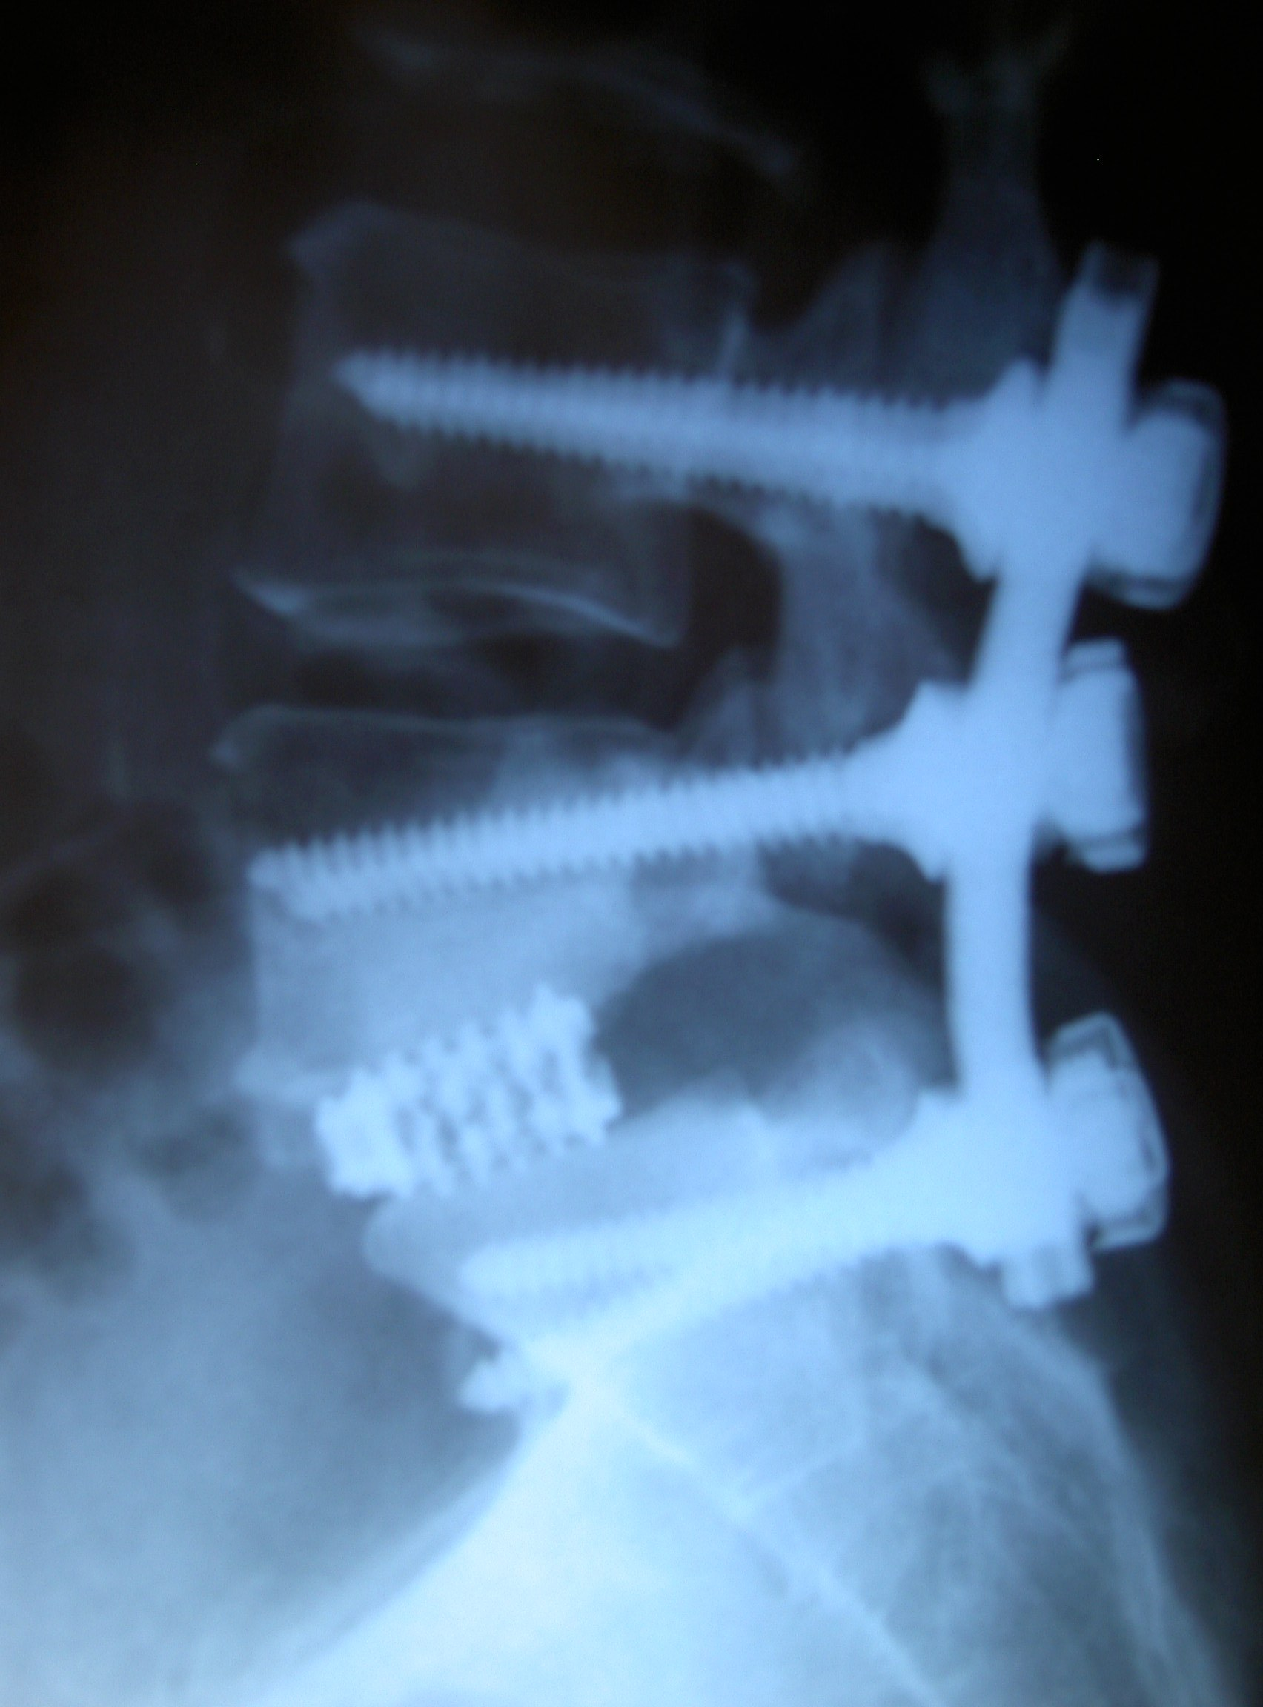
Wirbelgleiten

Slide 24
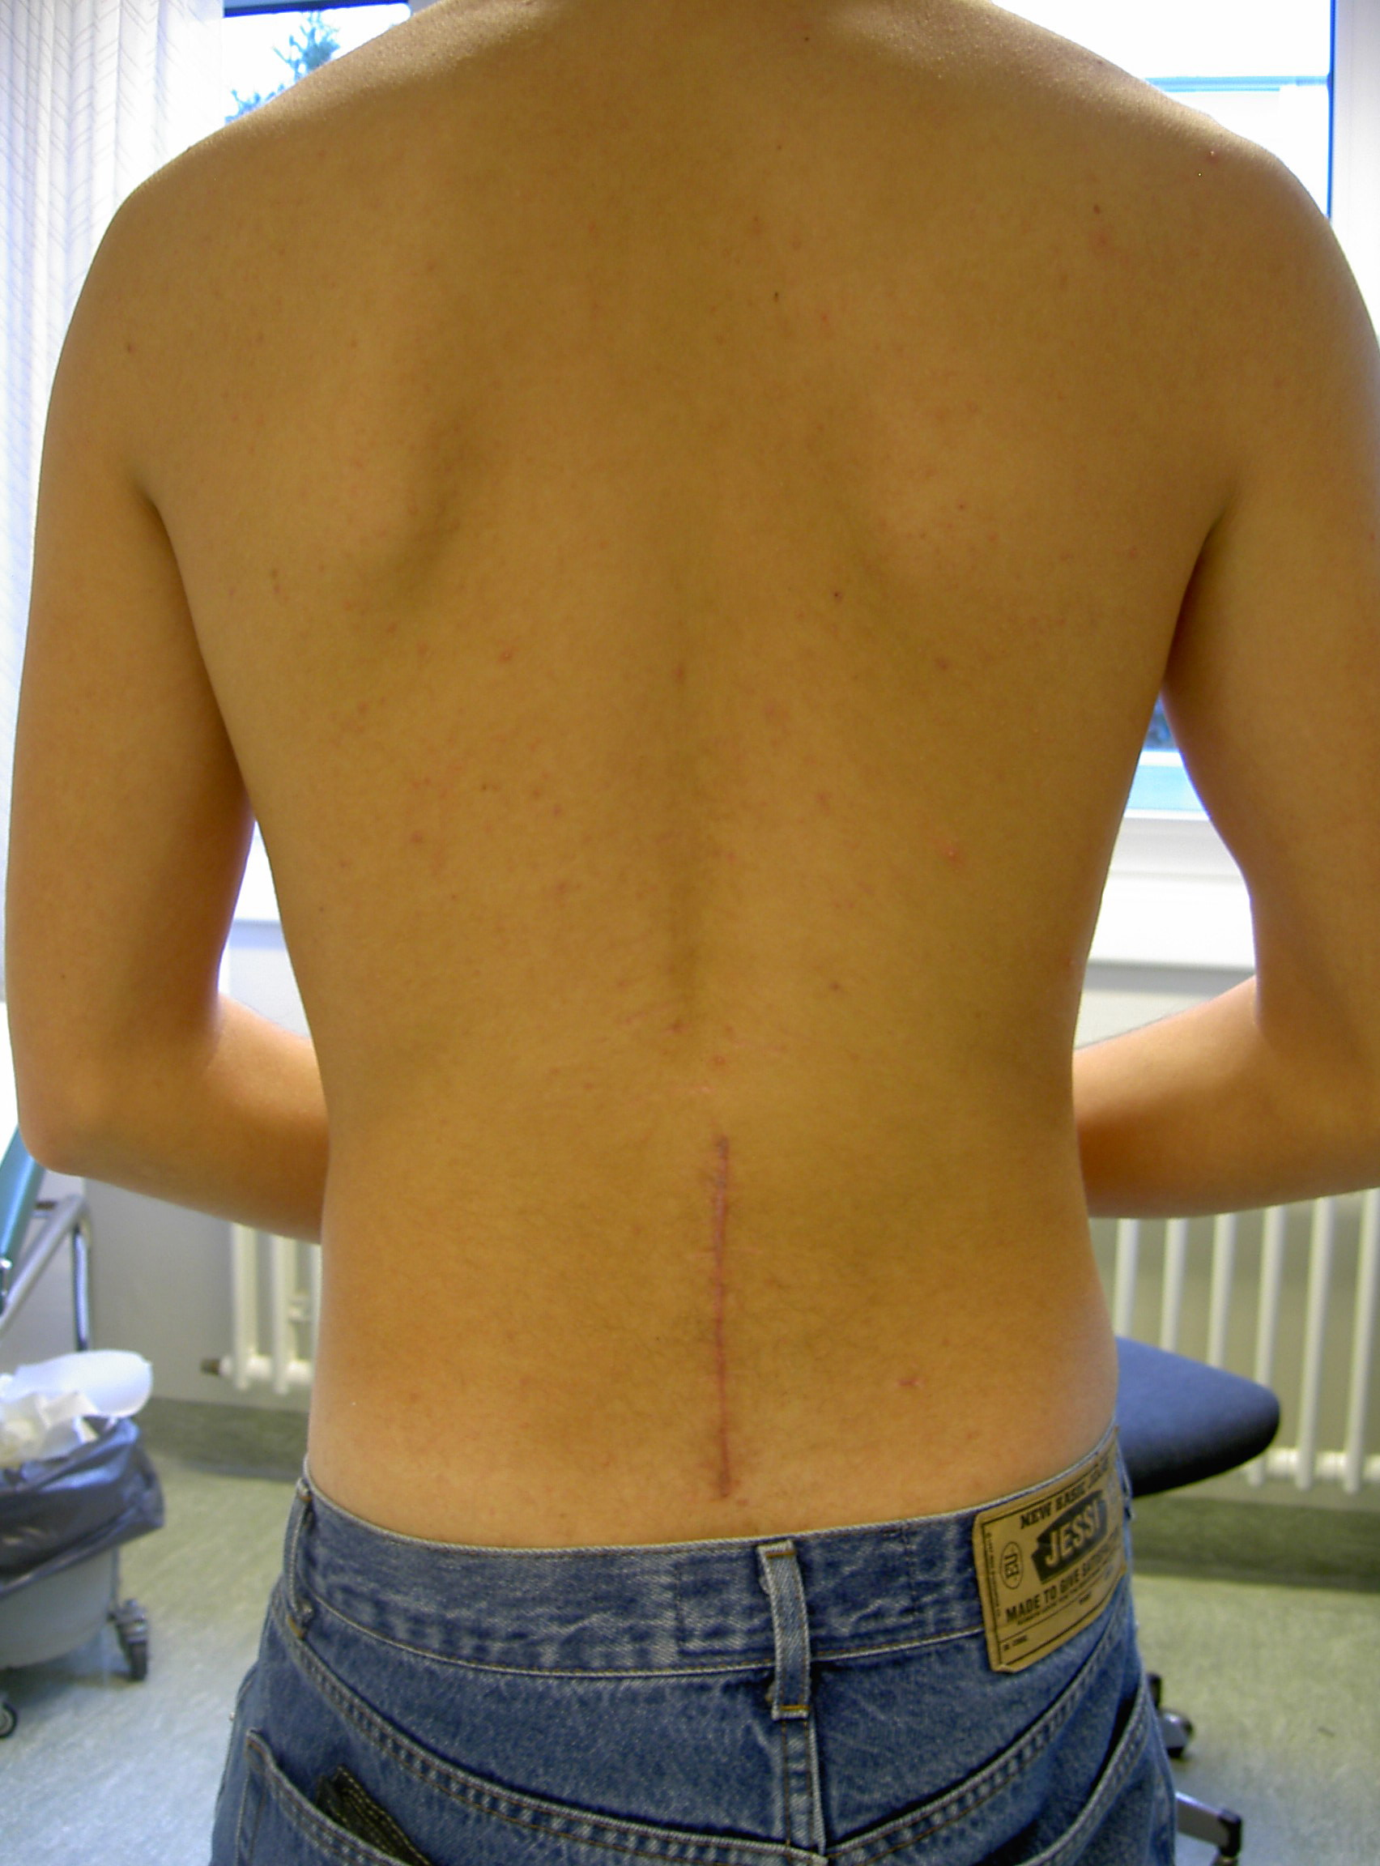
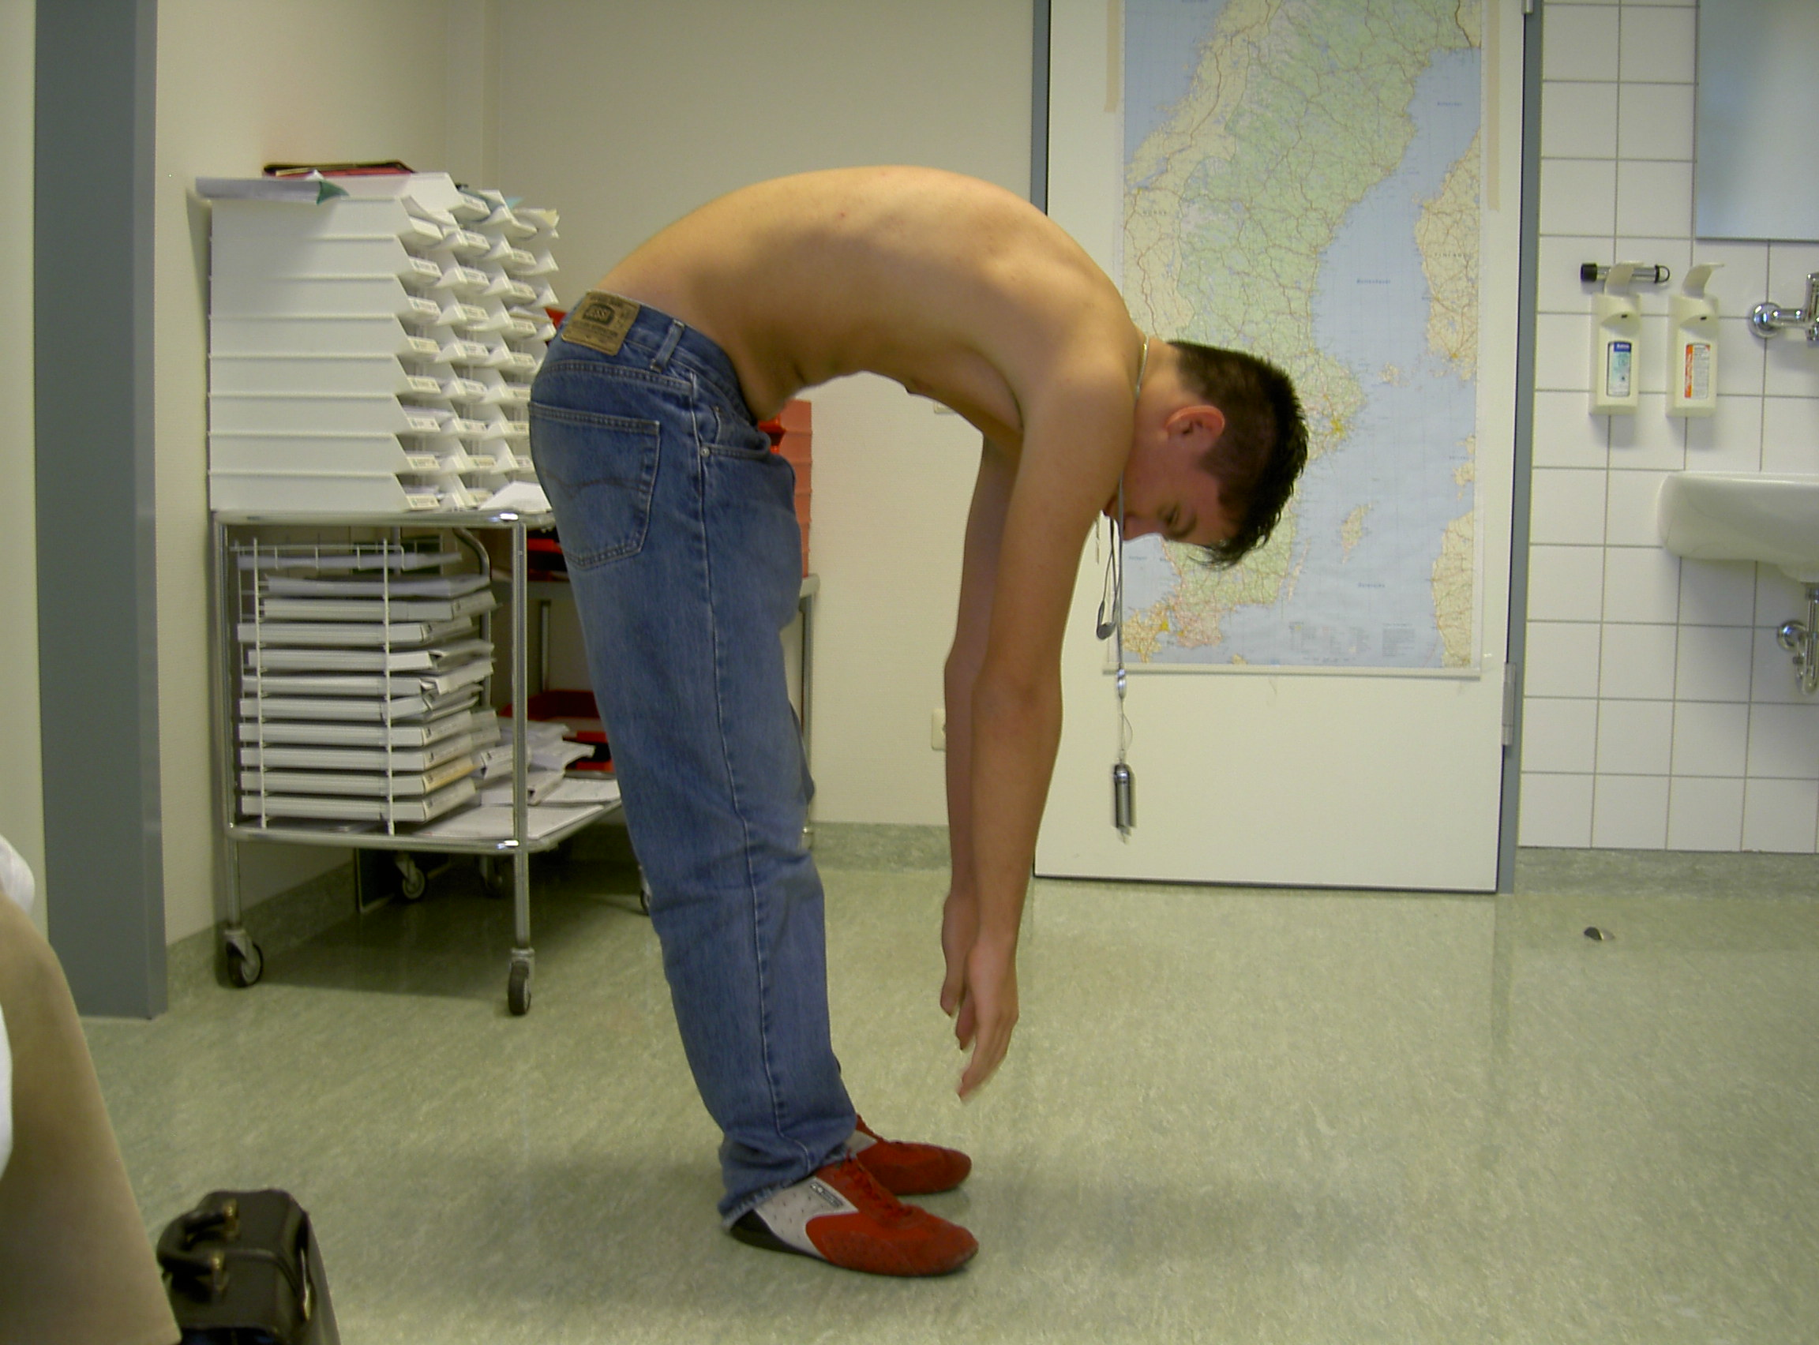
Körperbeweglichkeit nach der Op.
Operationsnarbe 16 jähriger Patient

Slide 25
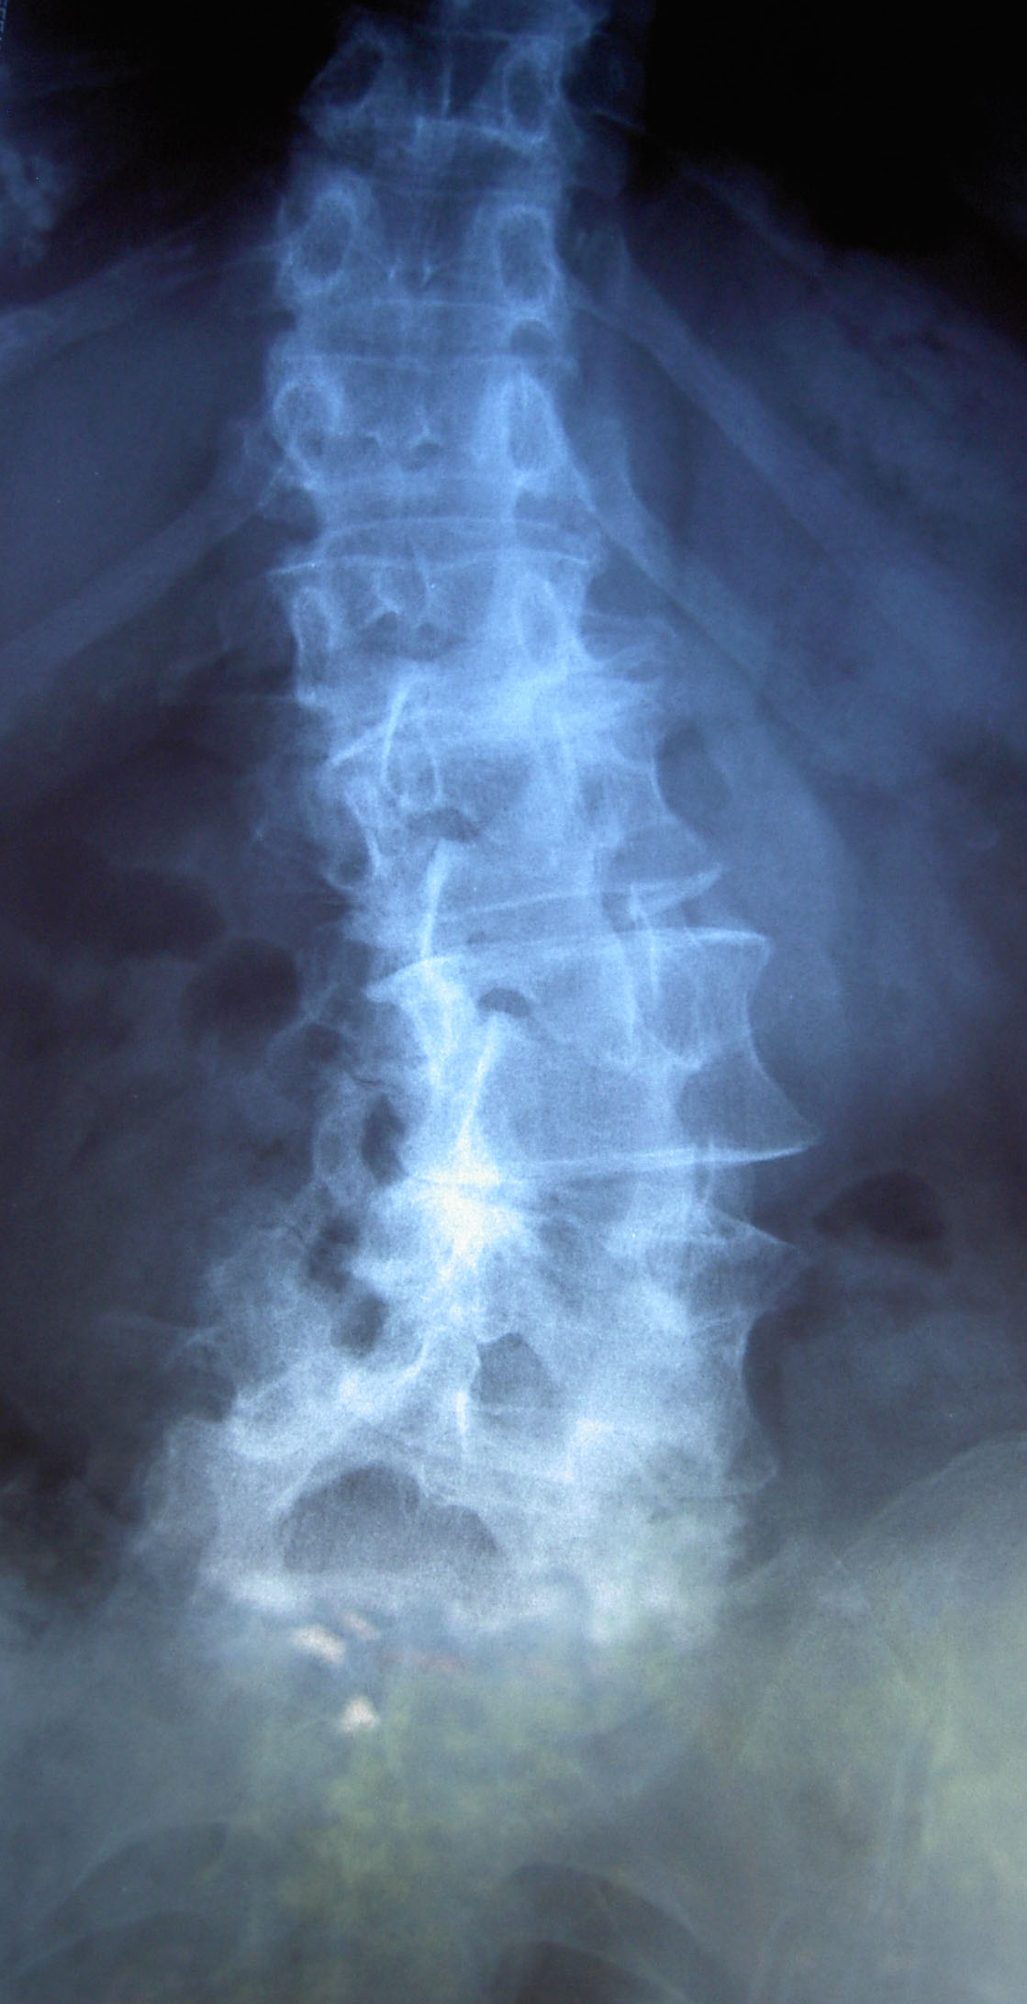
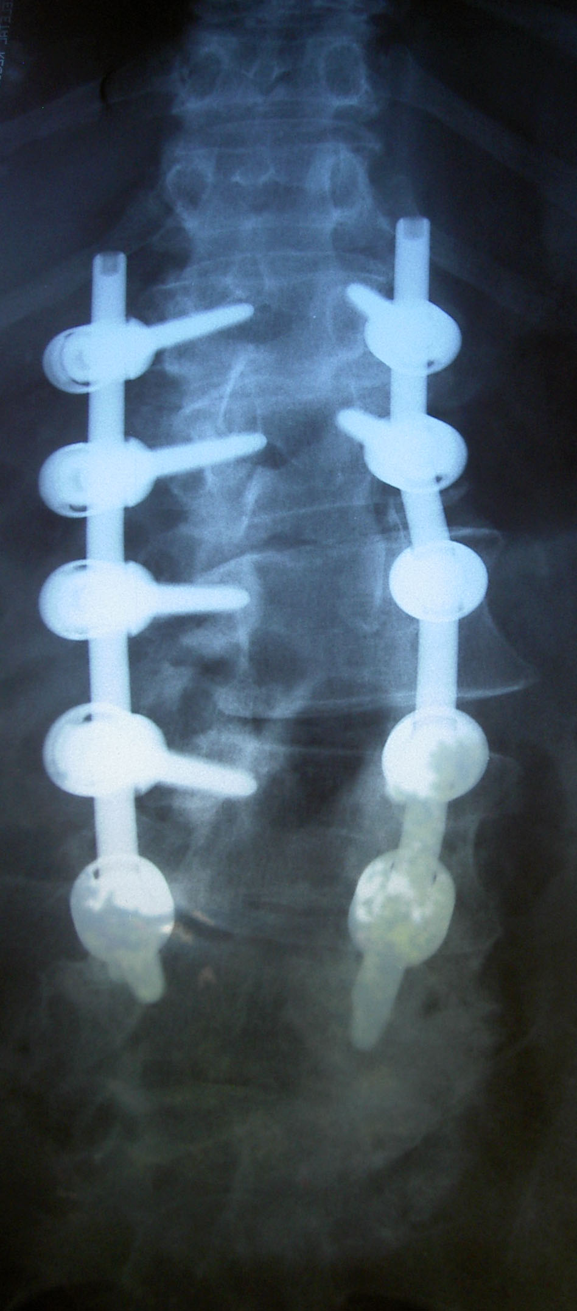
Spätschaden nach Vorfall, aufwendige Korrektur

Slide 26
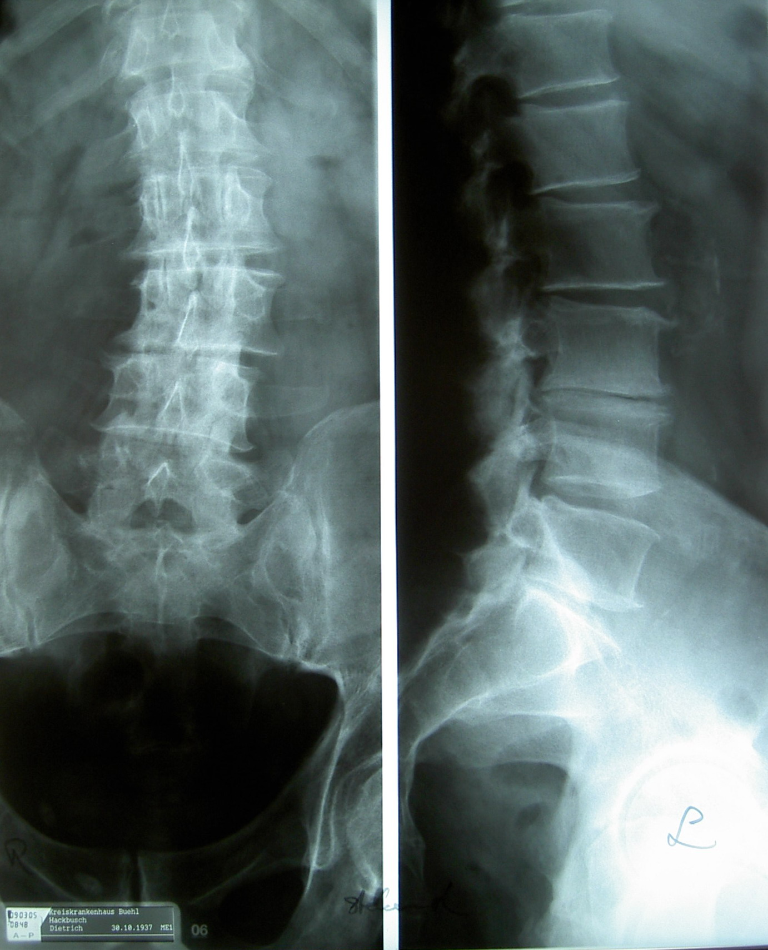
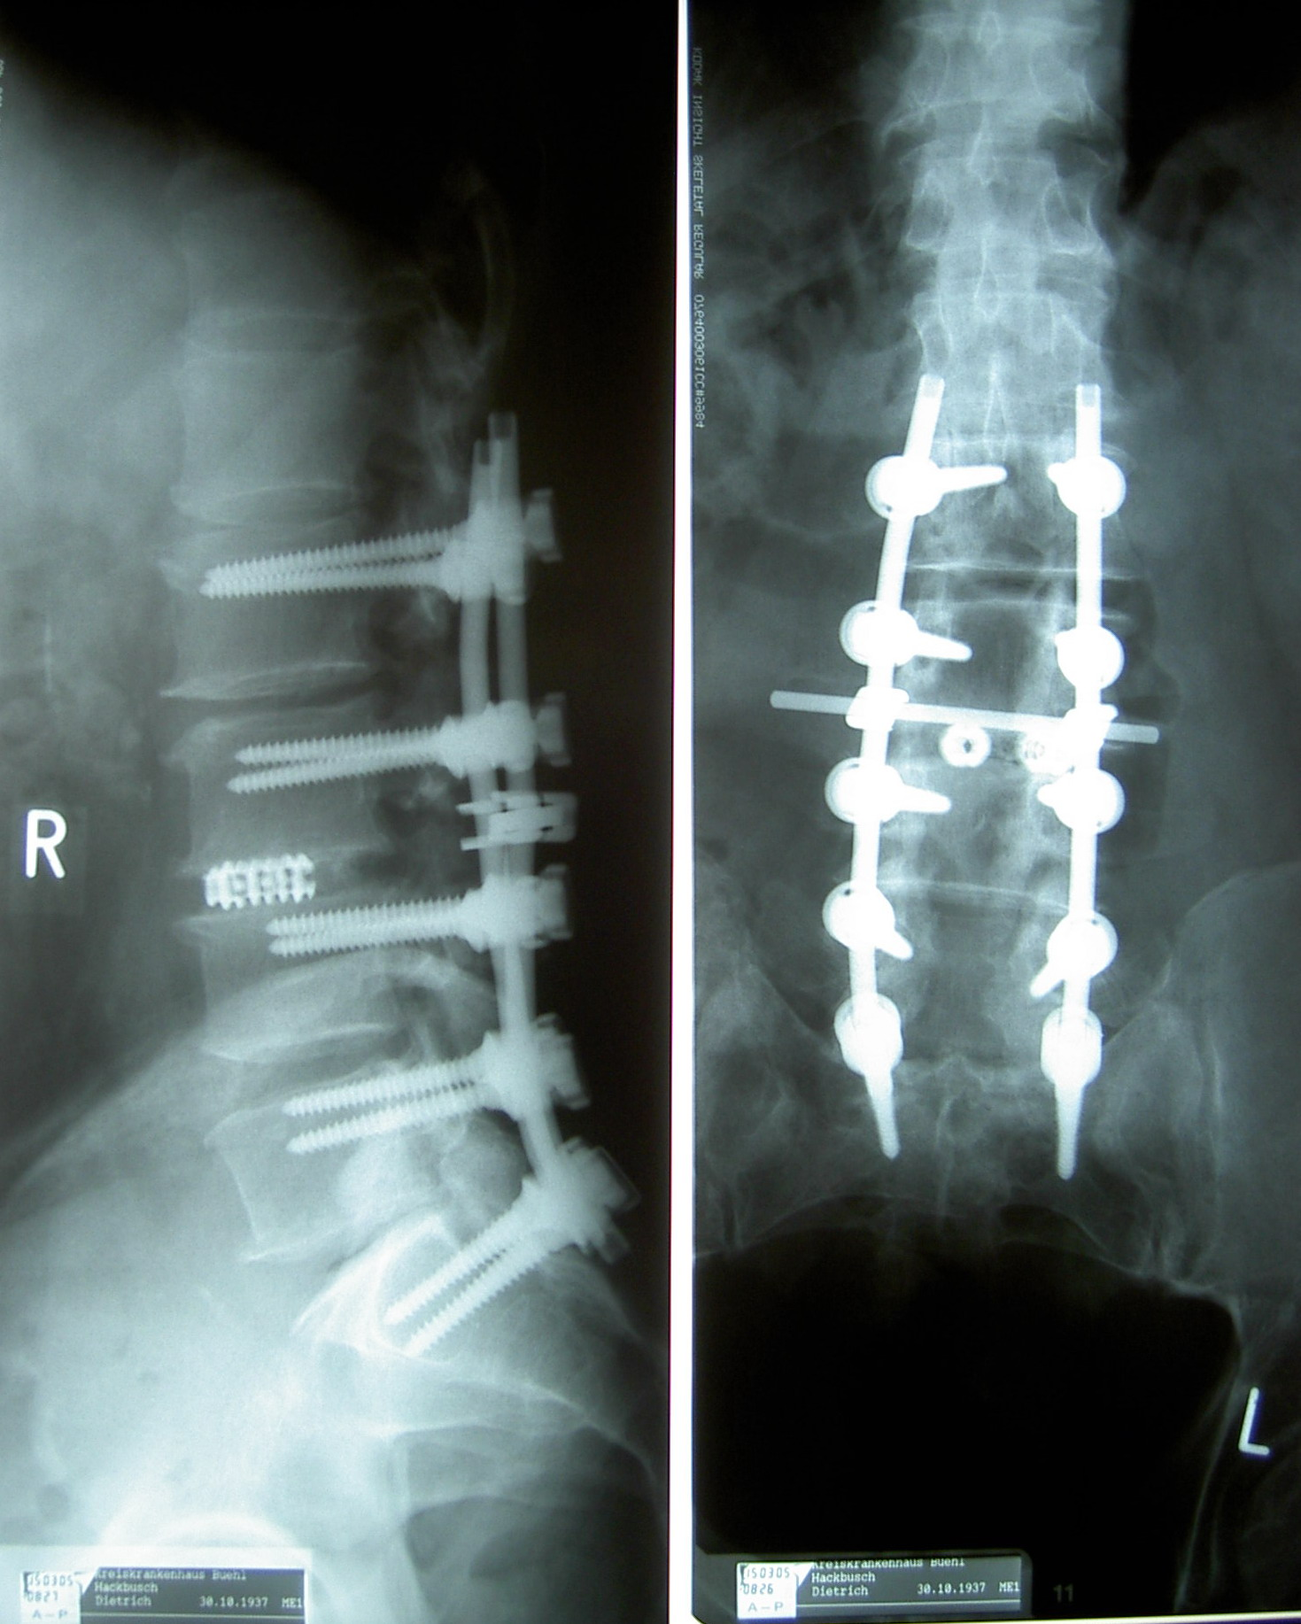
Vor und nach der Operation

Slide 27
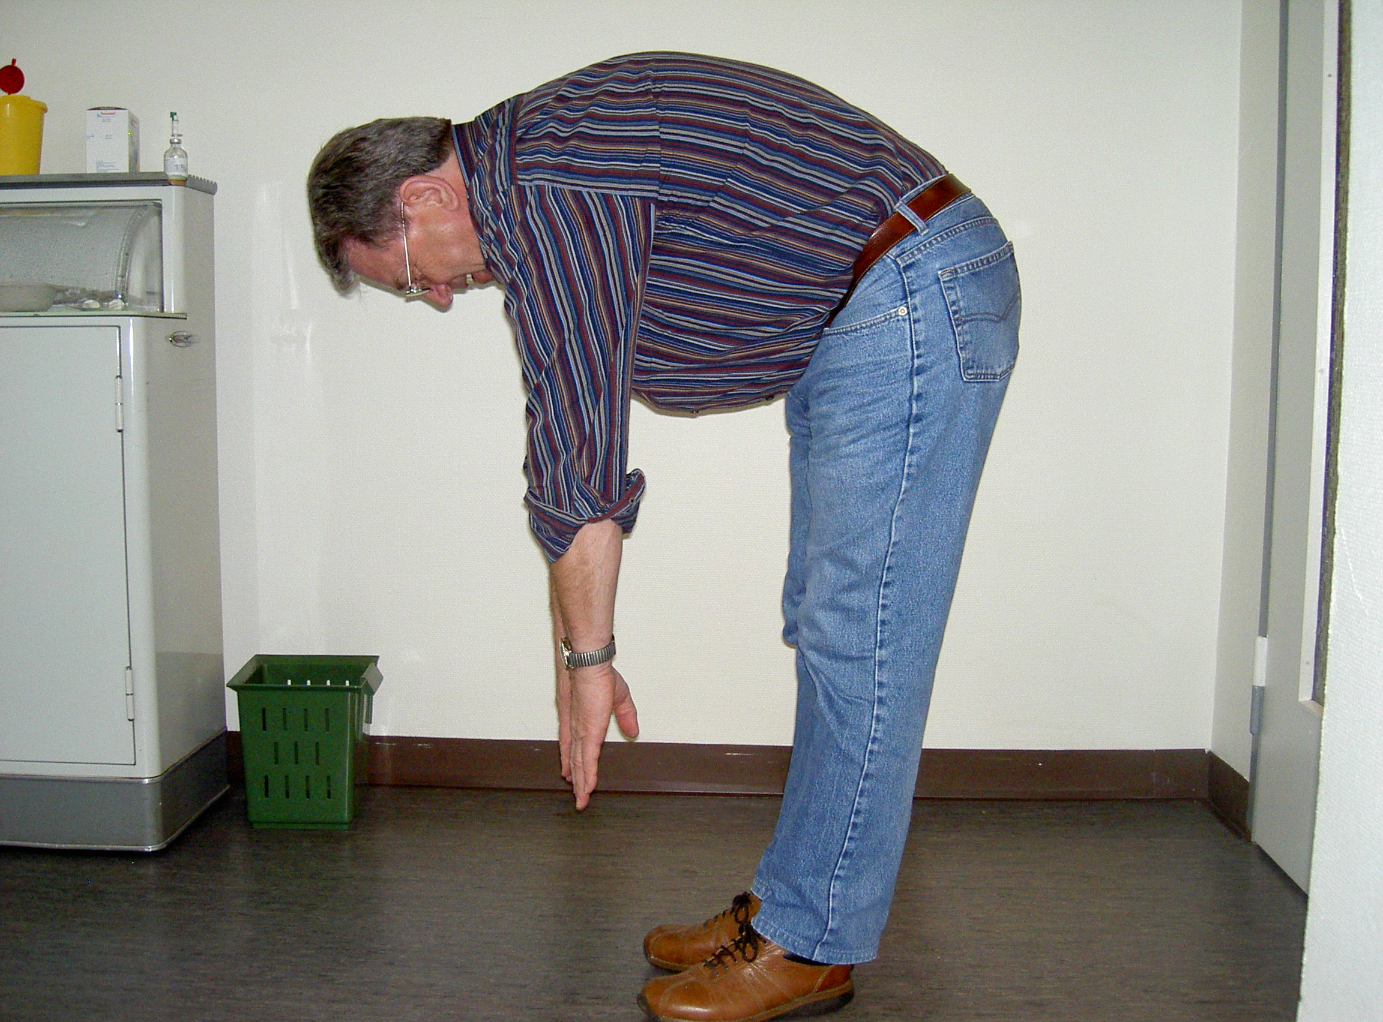
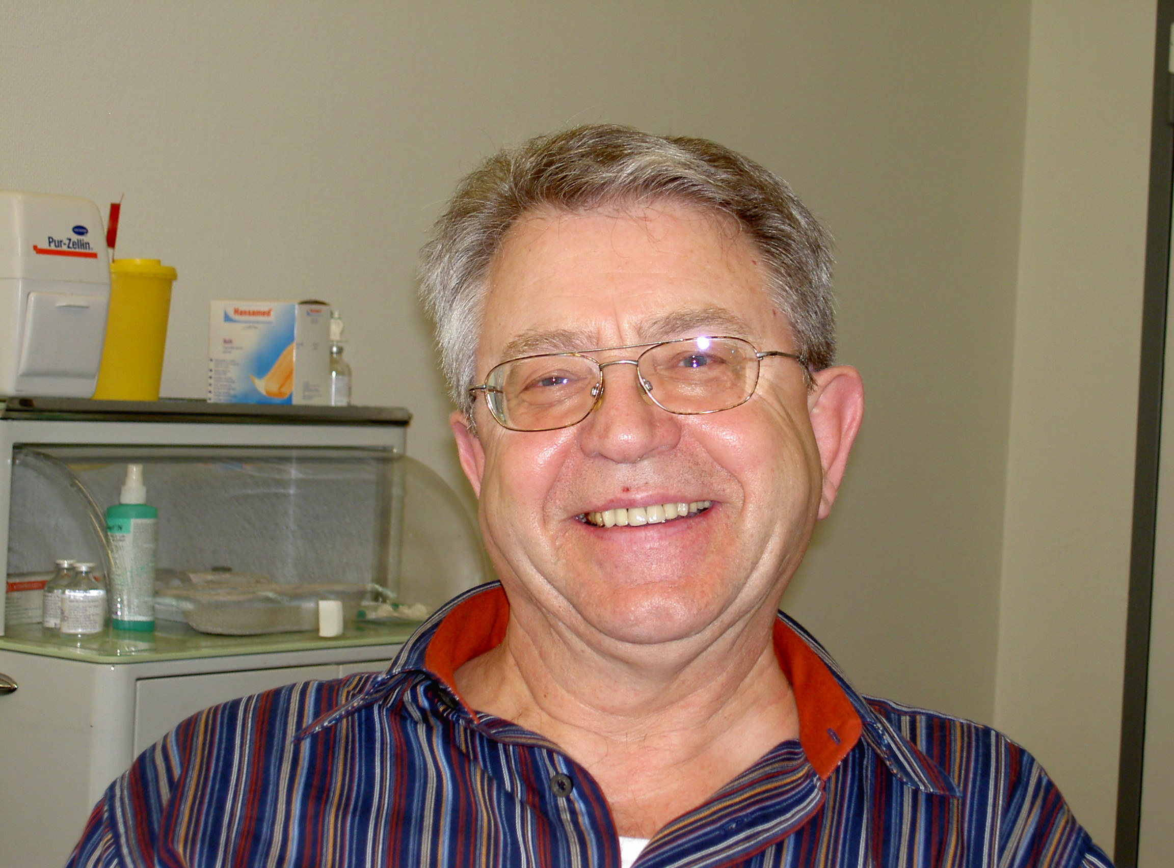
Körperbeweglichkeit nach der Operation

Slide 28
Halswirbelsäule
Bandscheibenschaden
Enger Nervenkanal
Instabilitäten

Slide 29
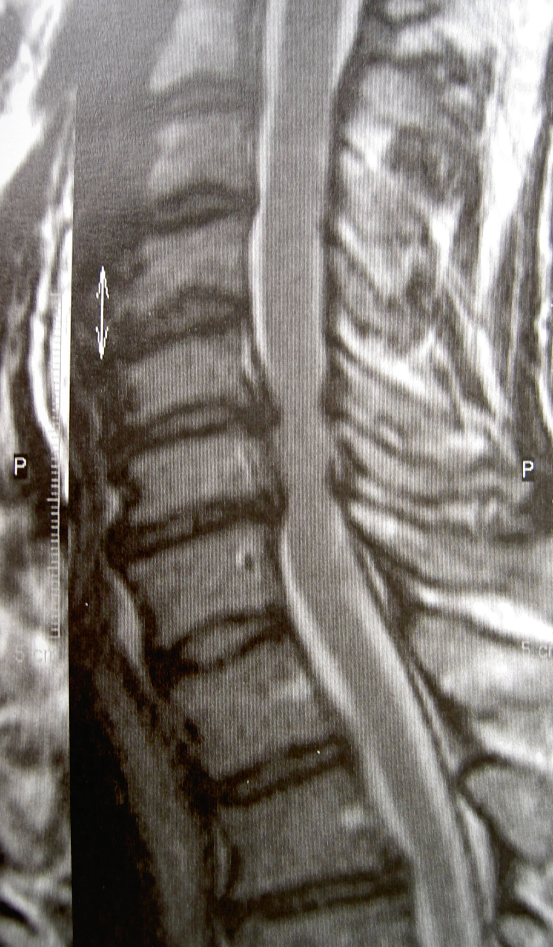
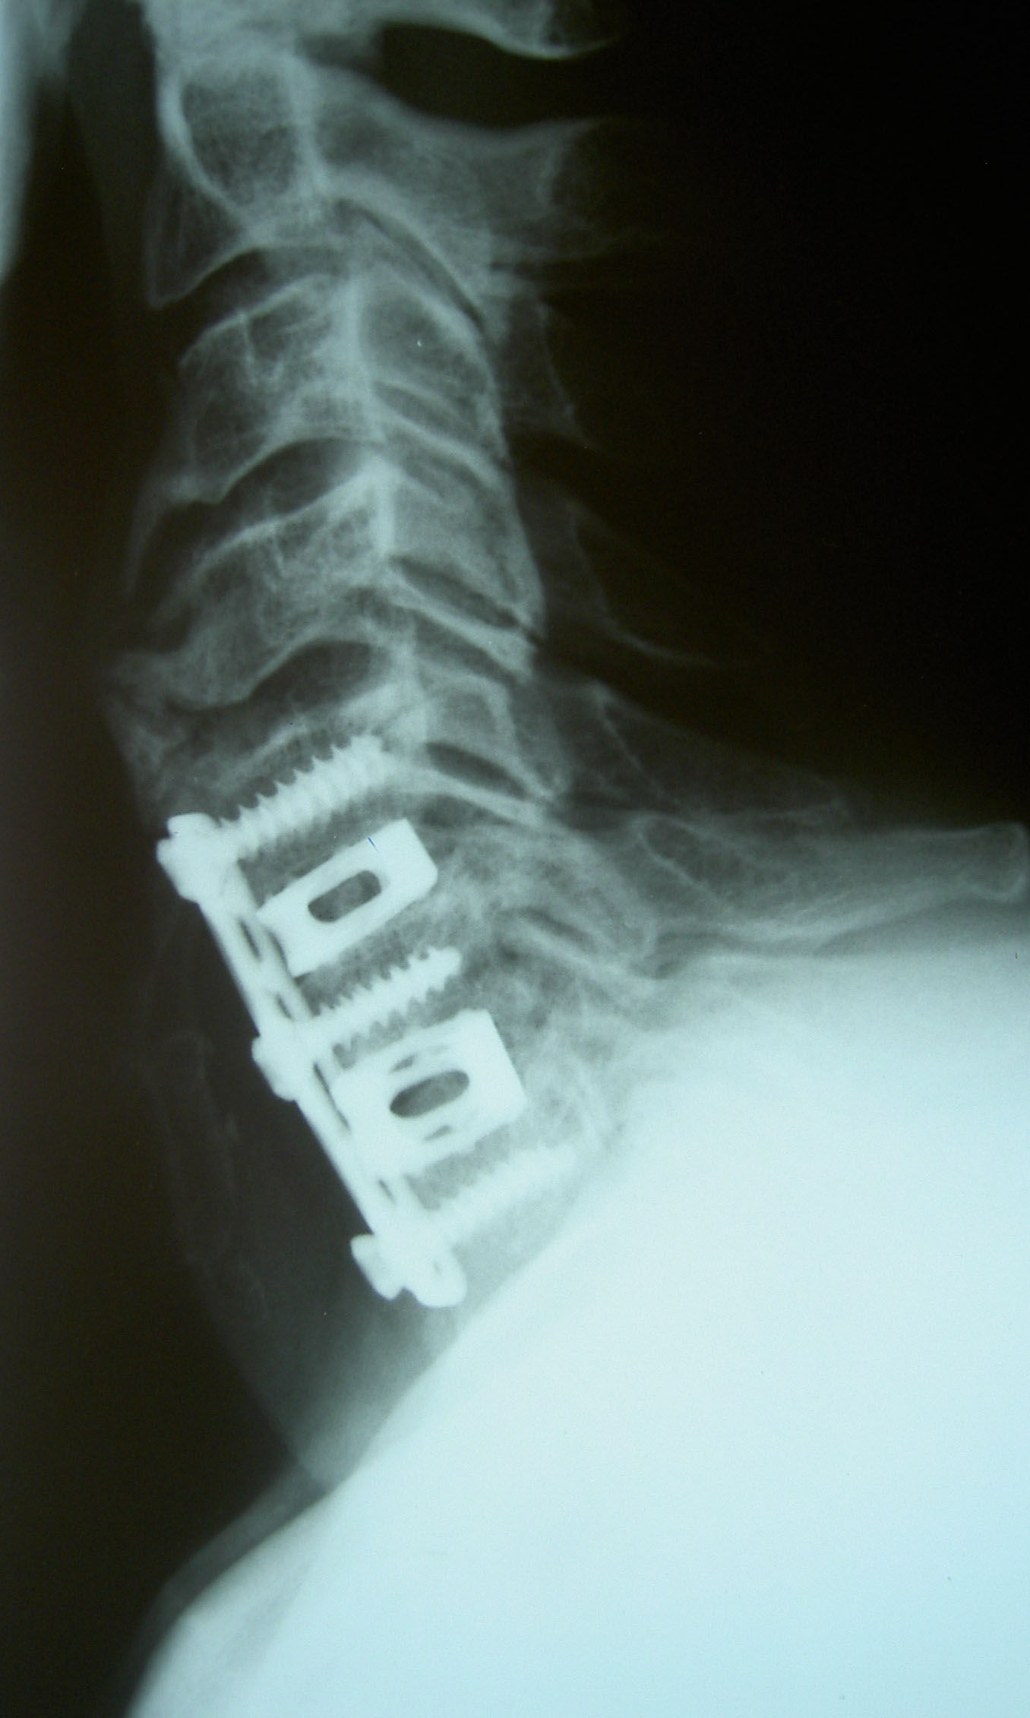
Bandscheiben -Vorfälle

Slide 30
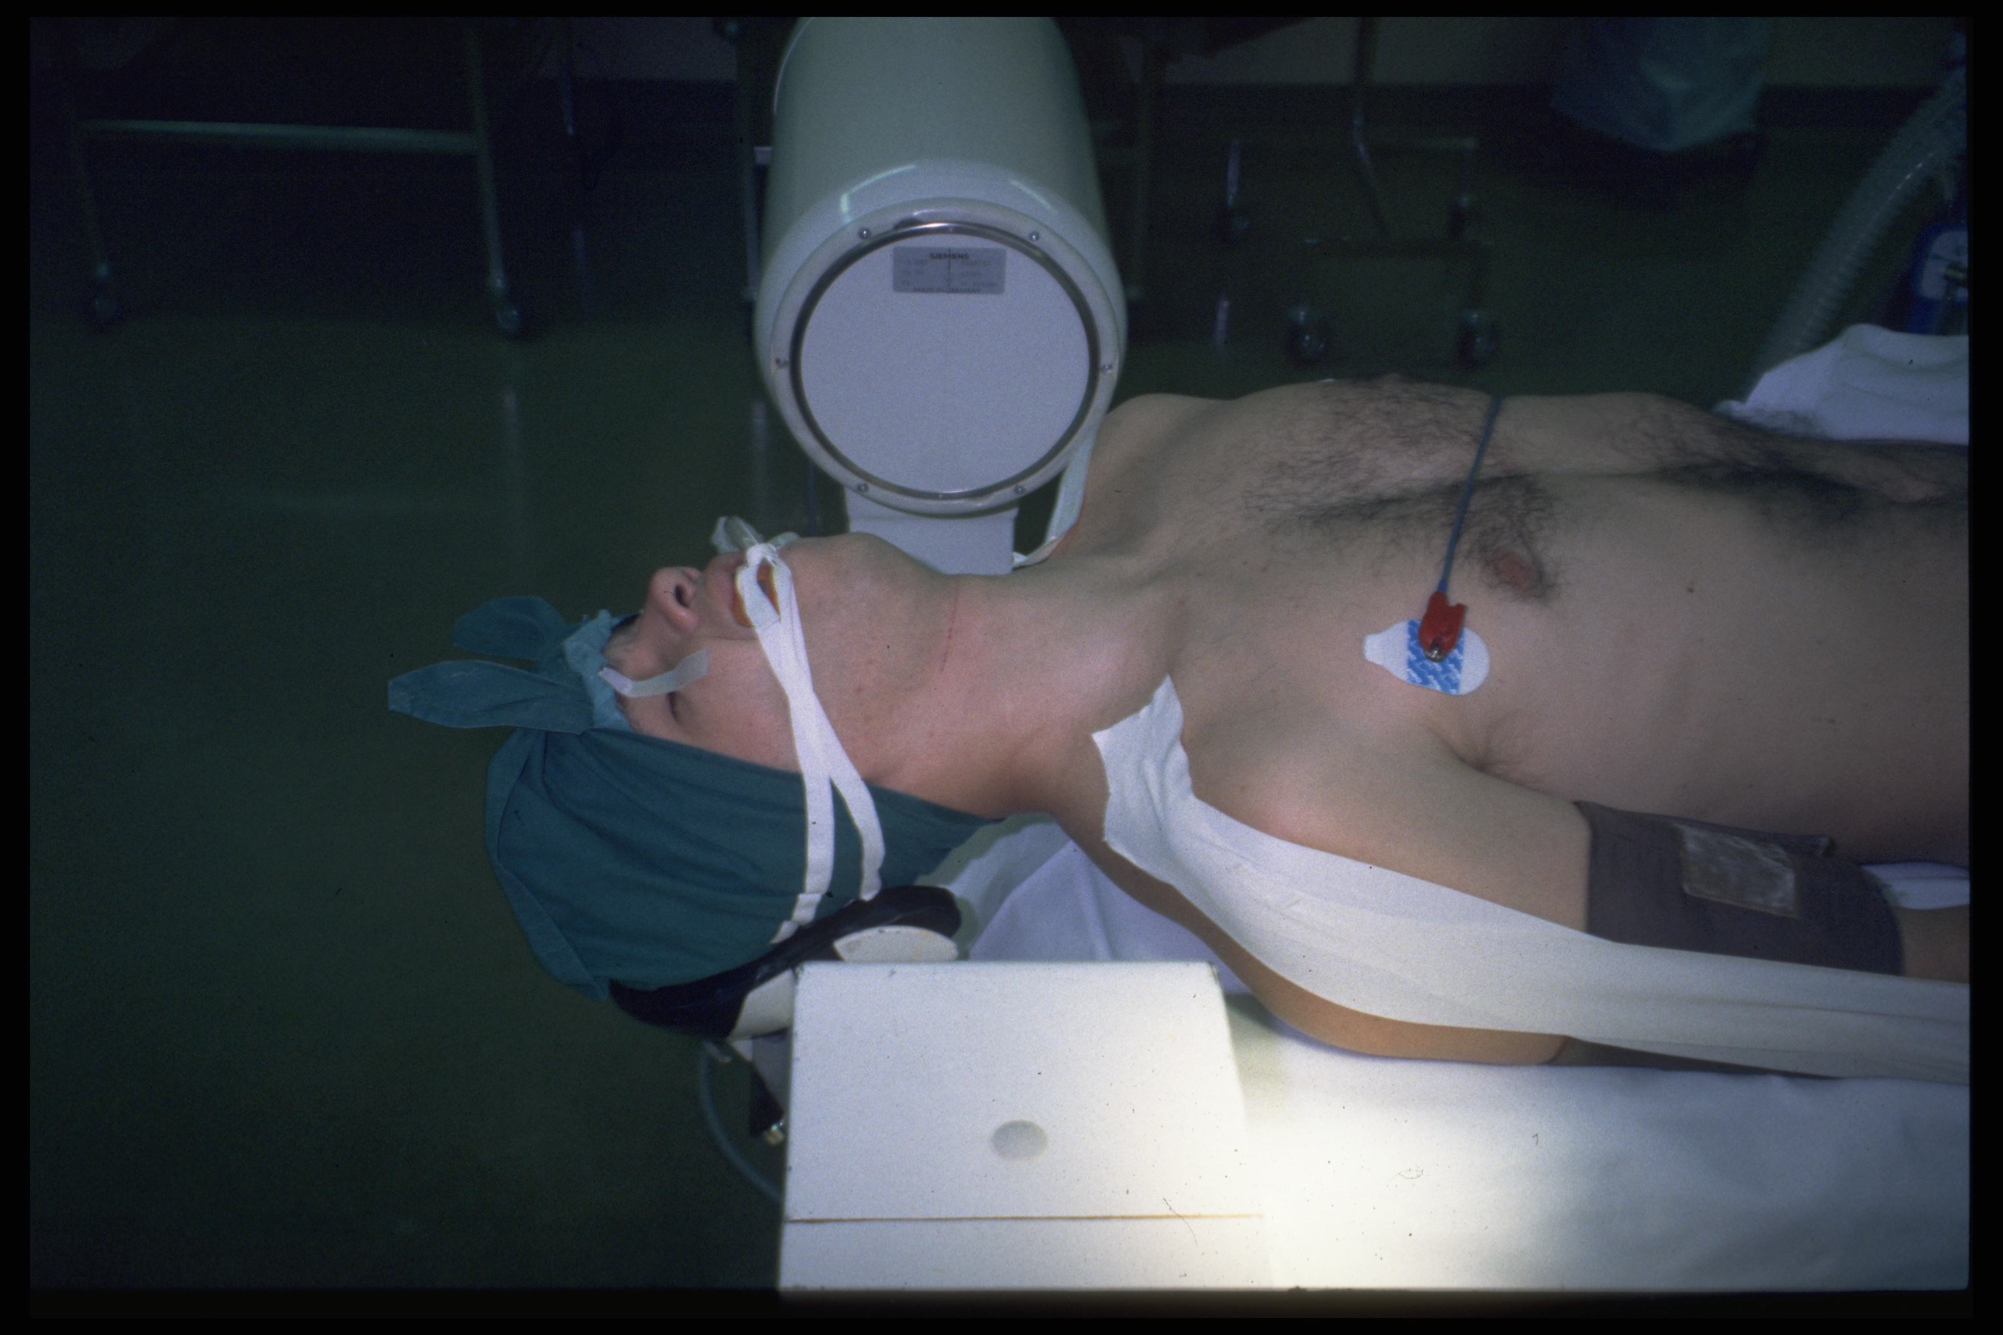
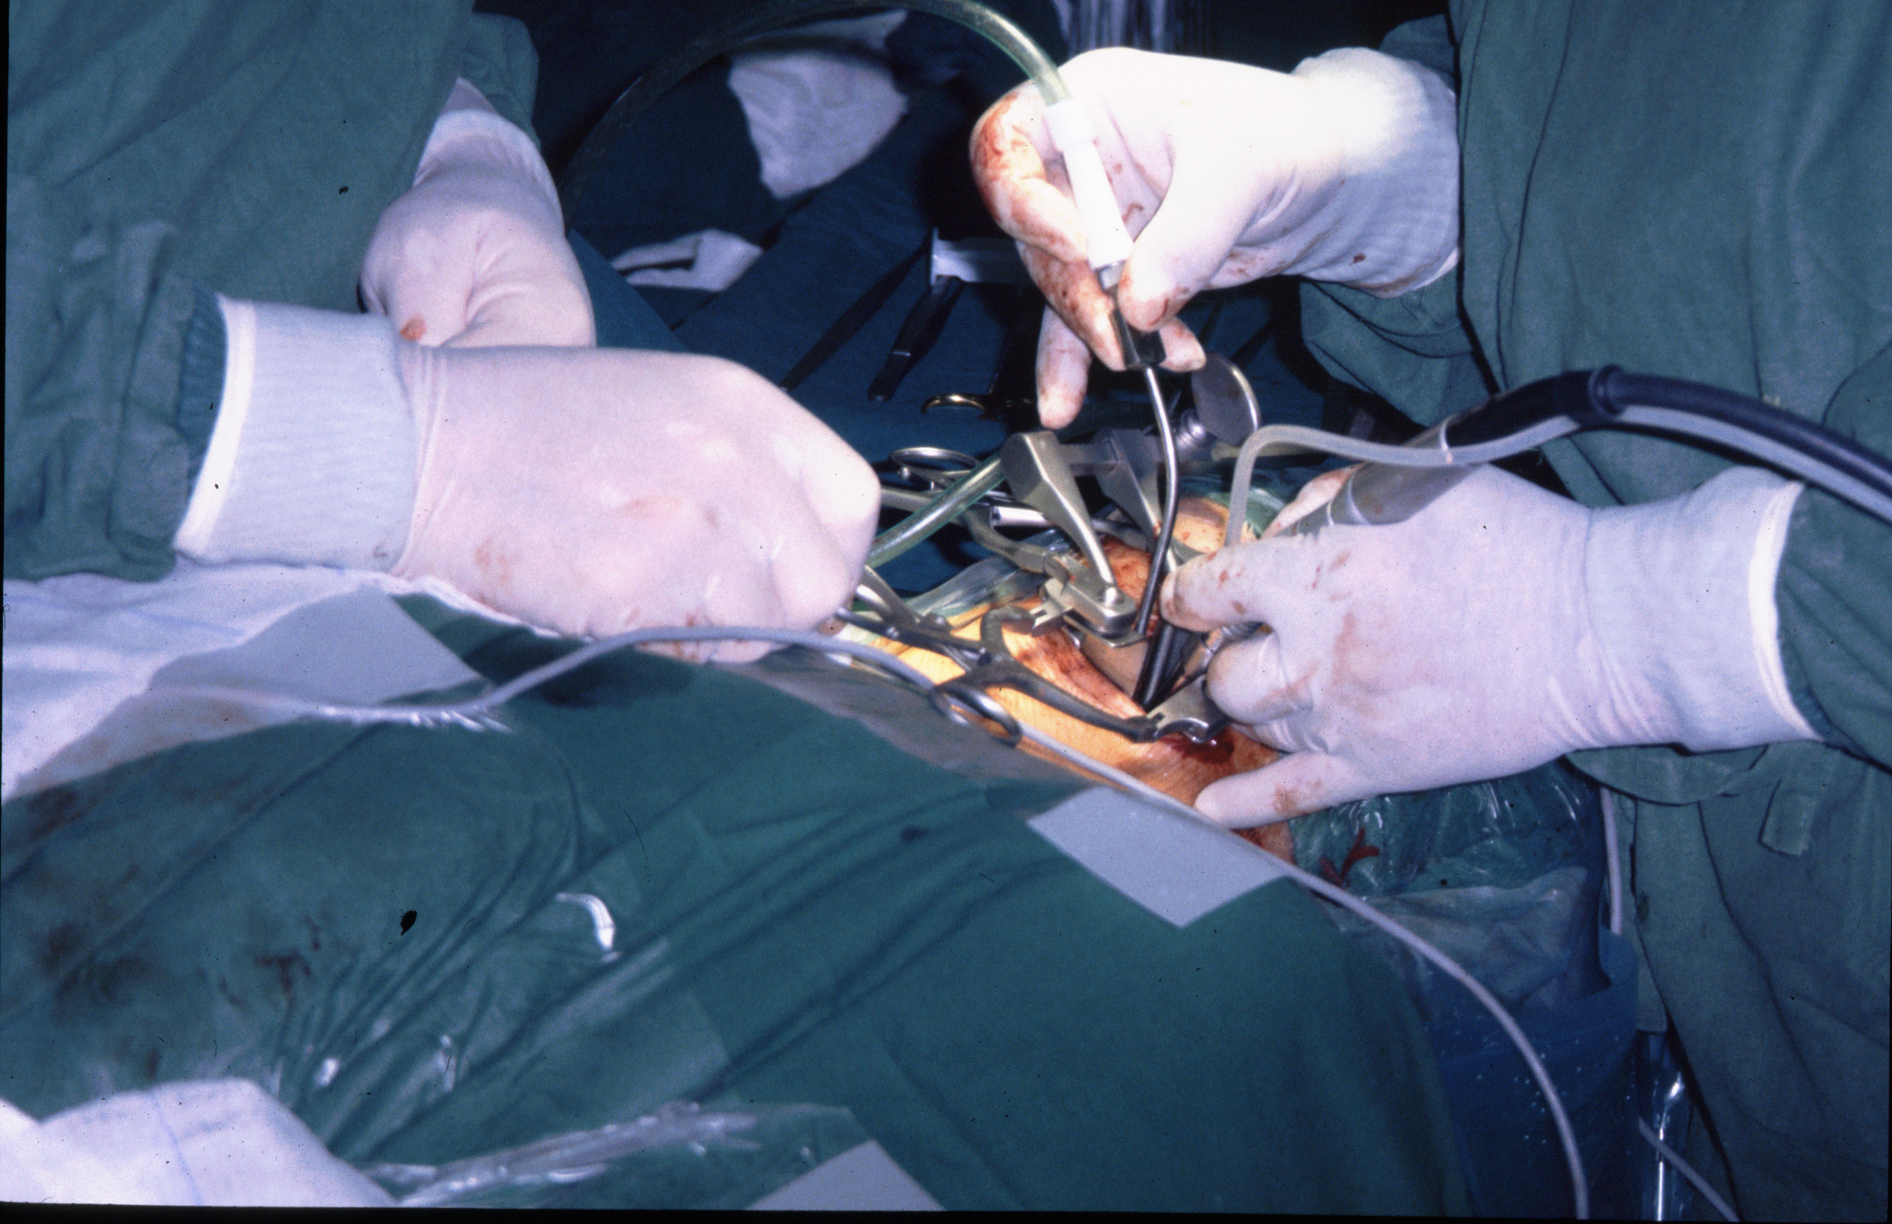
Moderne Technik

Slide 31
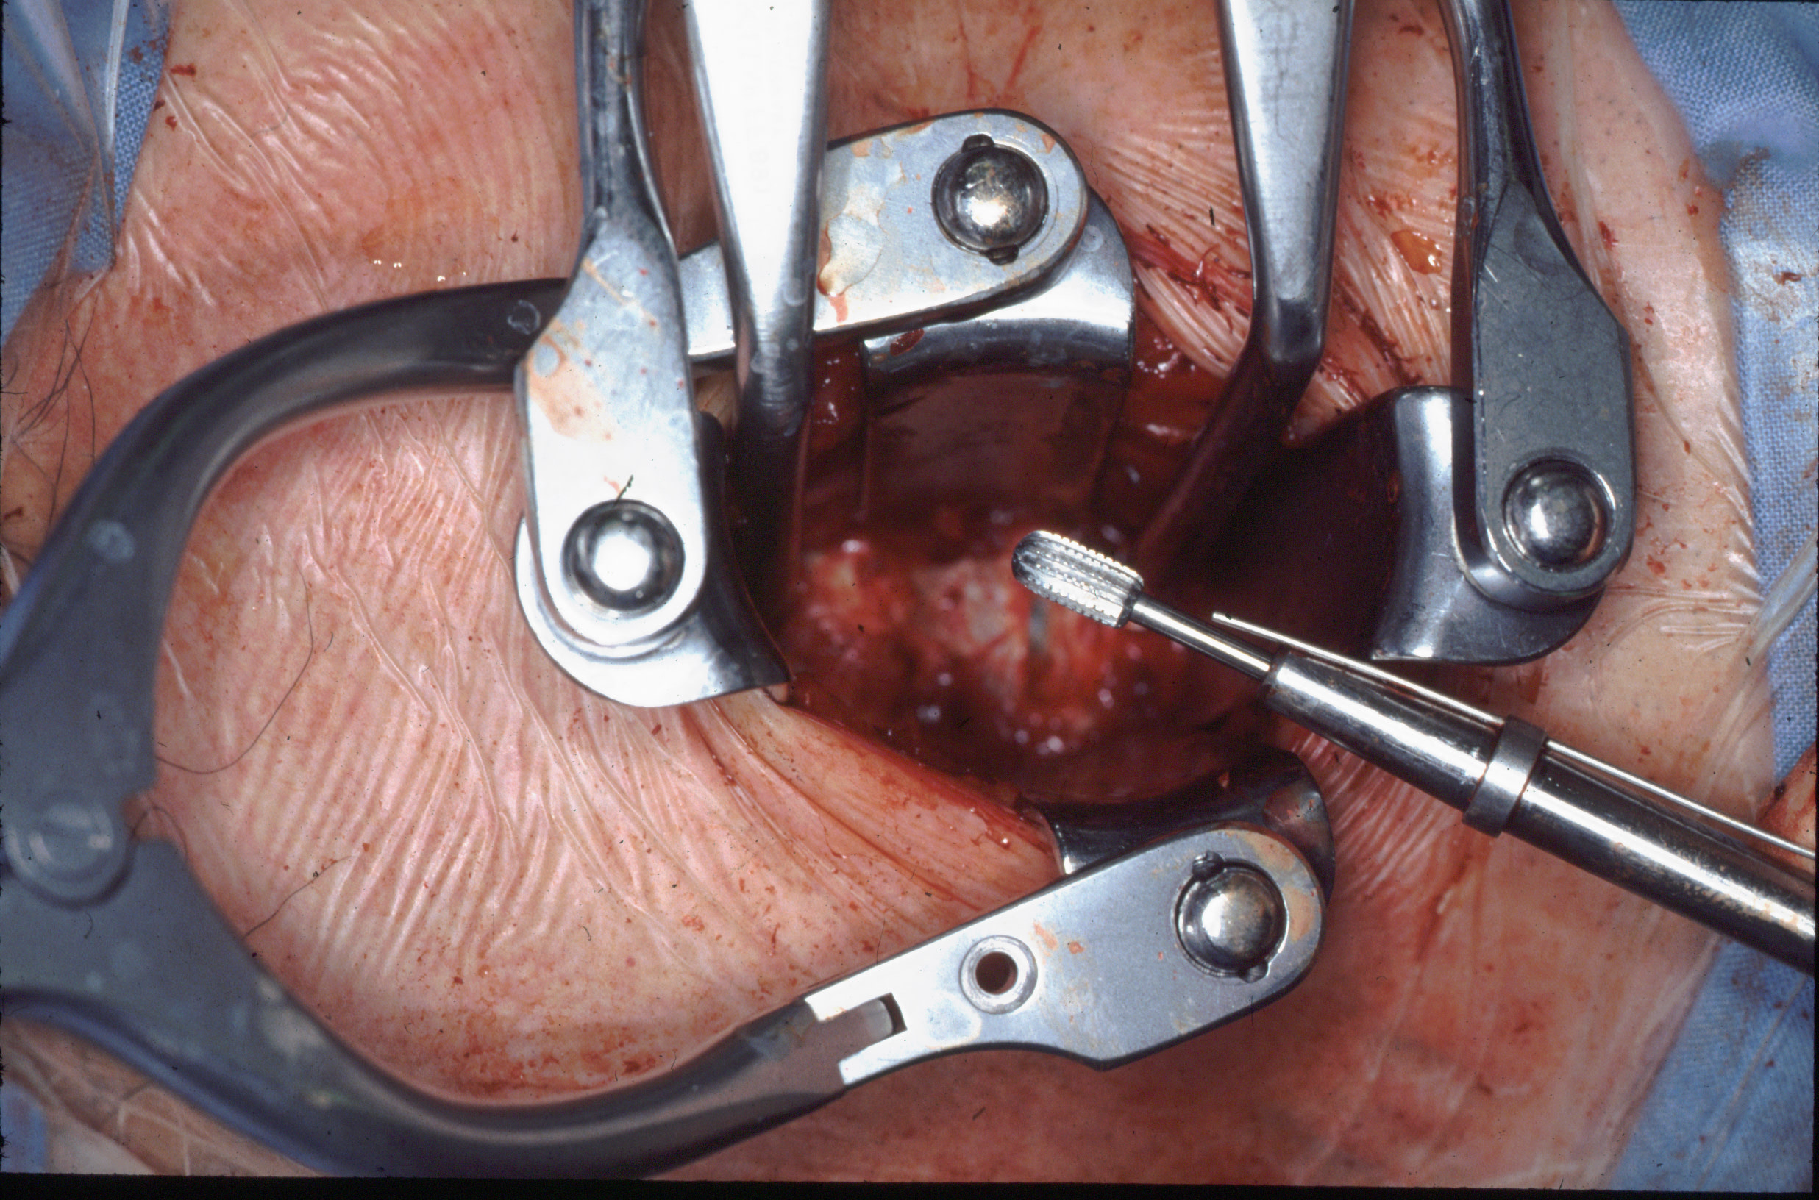
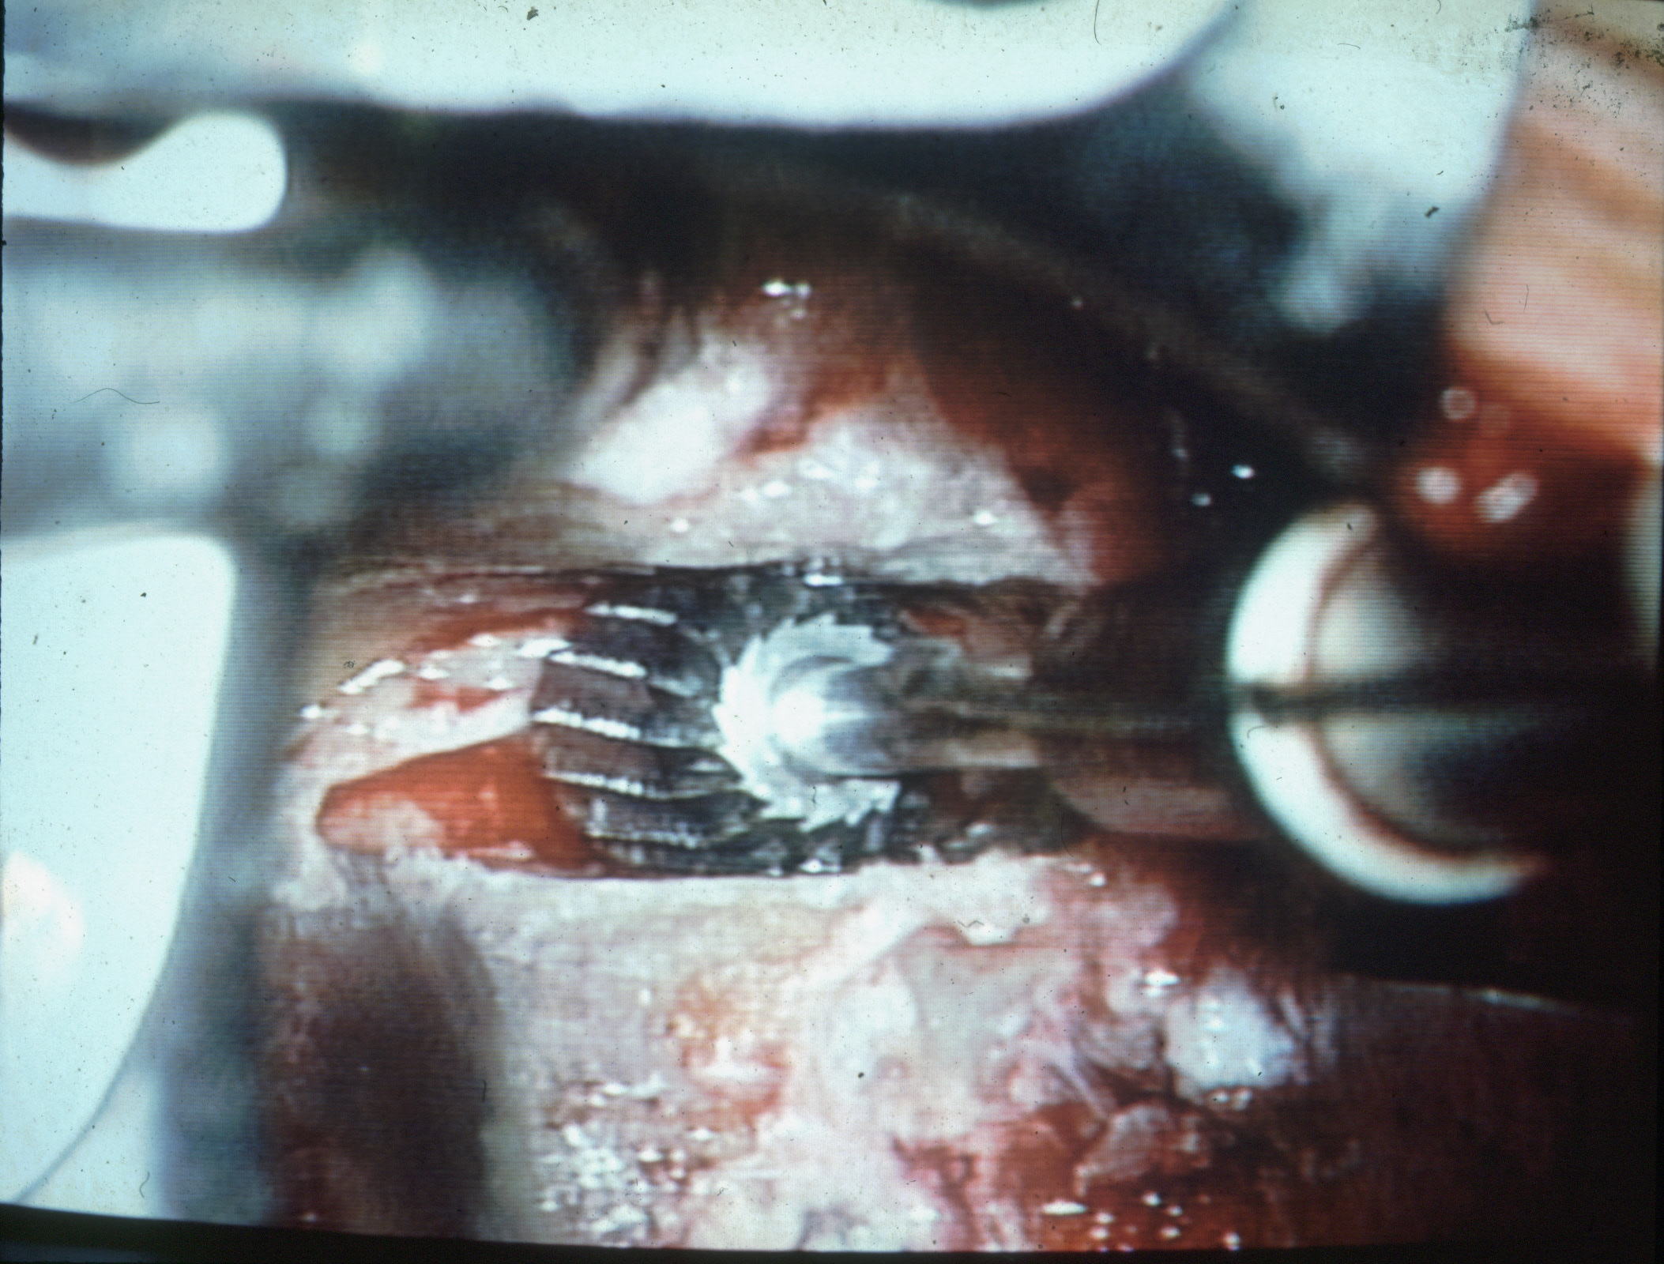
Hochtourige Fräse

Slide 32
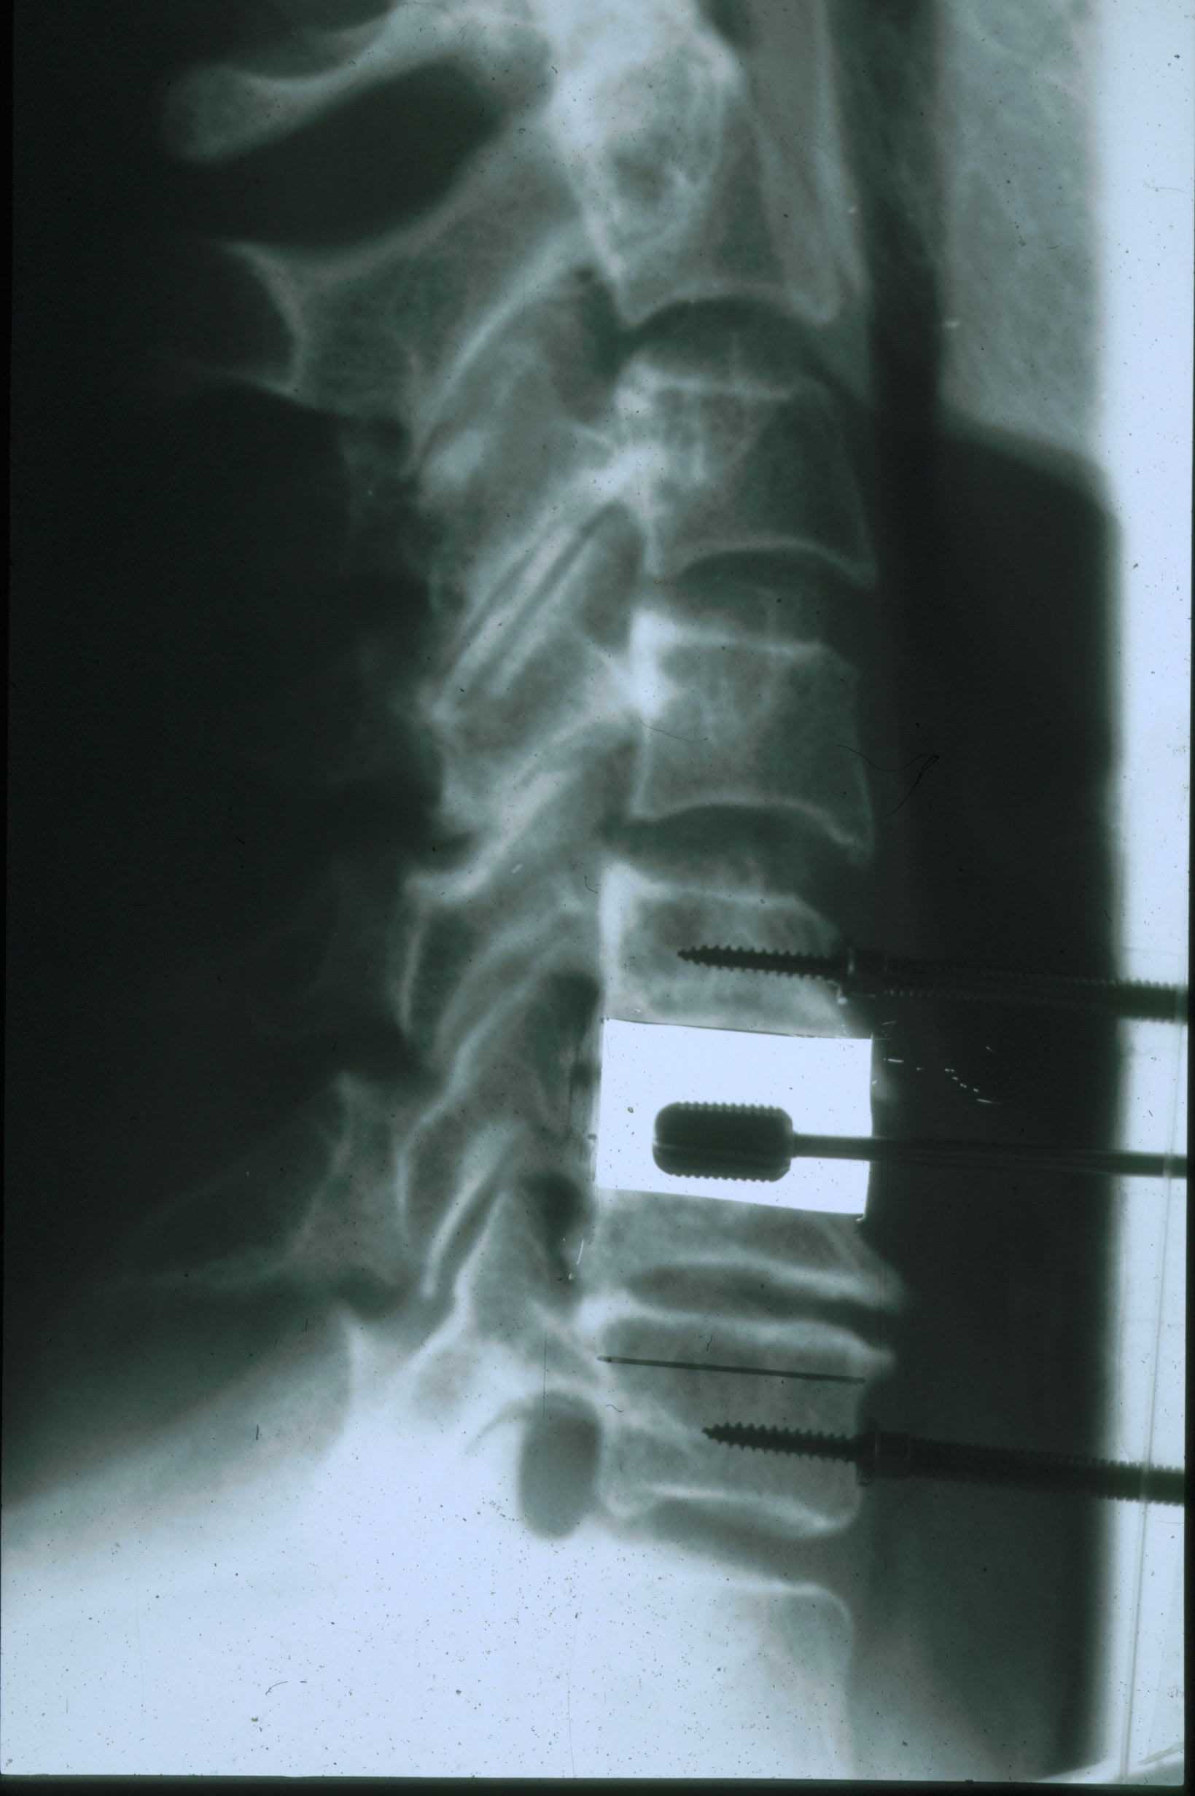
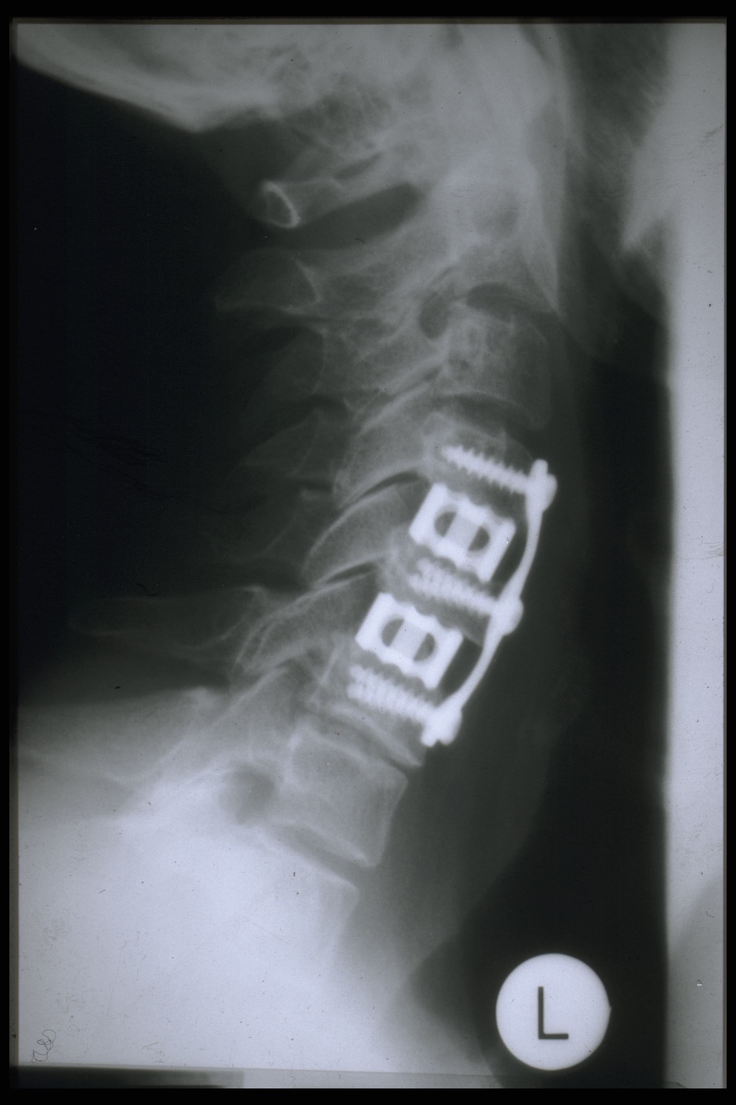
Einbau von Abstandhaltern

Slide 33
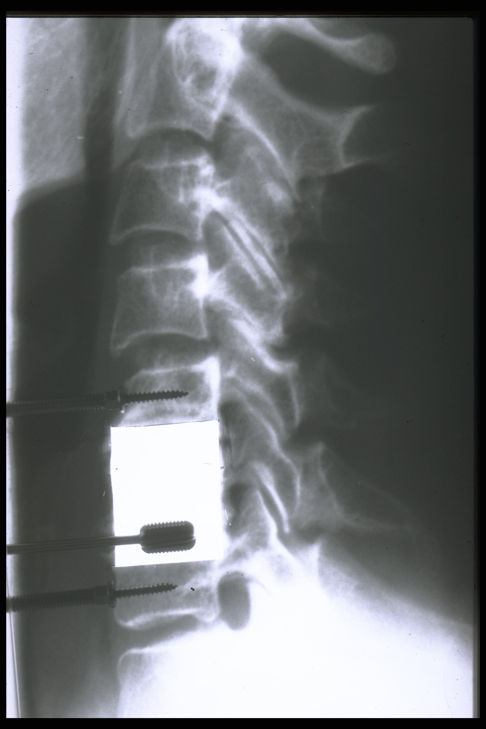
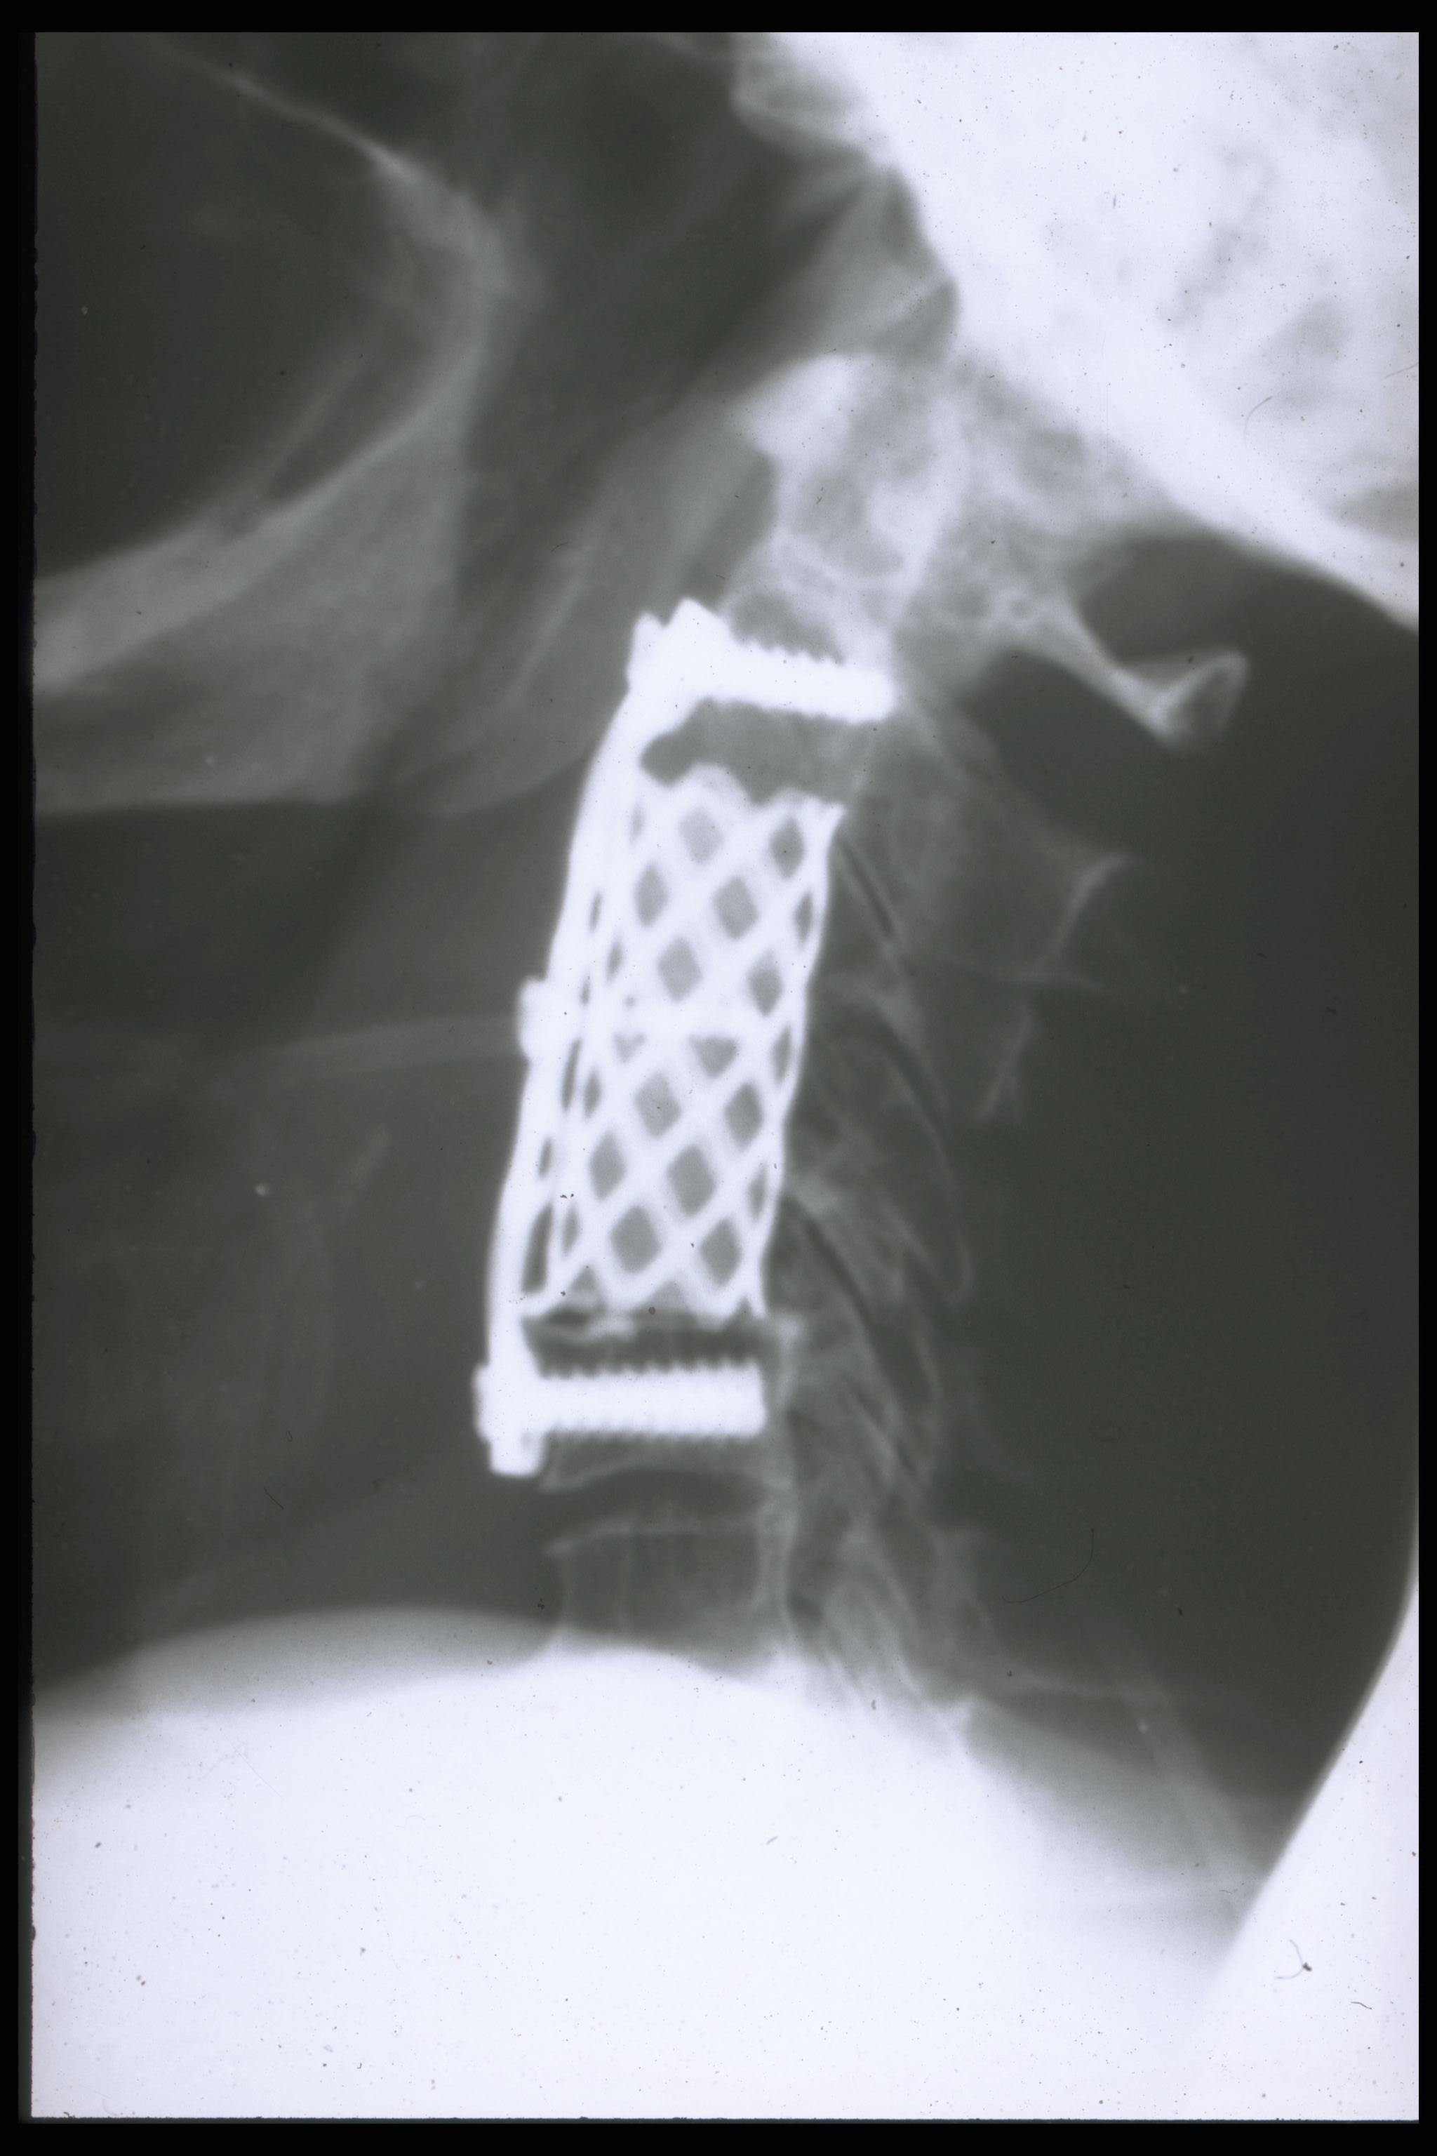
Wirbelkörper-Ersatz

Slide 34
Wirbelsäulen- und Bandscheibenprobleme
Der Betroffene bekommt zuviel gut gemeinte Behandlungsvorschläge
Auch vom Nachbar nebenan
Fatal ist, wenn nach kompetenter Sicherstellung der Diagnose bezüglich der Behandlung auch die Laien mitmischen
Dadurch Verunsicherung und Angst des Patienten

Slide 35
Sie haben Arthrose, damit müssen sie leben
Das stimmt nicht !!
Heute ist vieles machbar

Slide 36
Lassen sie sich erst dann operieren, wenn sie gekrochen kommen !!
Wenn sie gekrochen kommen, ist es häufig zu spät !!

Slide 37
Lassen sie sich von solchen Fachleuten beraten, die täglich Wirbelsäulen operieren
Für Wirbelsäulenbeschwerden haben viele gut gemeinte Ratschläge

